Slide 1



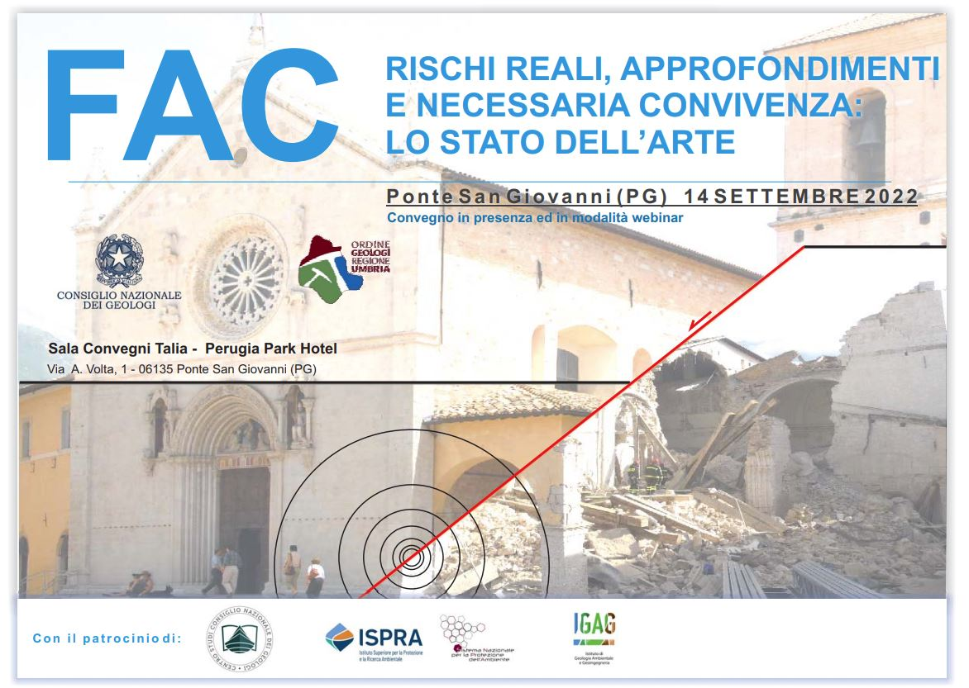


Approccio metodologico per la definizione di una faglia attiva e capace come espressione superficiale di una sorgente sismogenetica: il caso della faglia di Leonessa, Appennino centrale
Emanuela Falcucci⁽¹⁾ e Stefano Gori⁽¹⁾,
Istituto Nazionale di Geofisica e Vulcanologia,

Slide 2
Perché si studiano le faglie attive?
Per quali ragioni si cerca di definire il comportamento di una faglia attiva?
Stime della probabilità di occorrenza di eventi sismici in una regione
2. Analisi del rischio da fagliazione di superficie (per movimento improvviso di una o più faglie)
per scopi ingegneristici

Slide 3
Faglia attiva e tettonica attiva
Una faglia attiva si inserisce nel quadro generale della locale tettonica attiva
Per tettonica attiva possiamo intendere:
effetto – in termini di deformazione – dell'attuale regime di sforzi che interessa la crosta terrestre; ad esso sono riferibili i movimenti tettonici attesi in un intervallo temporale futuro di interesse per la società.

Slide 4
Faglia attiva: definizioni (1)
L'abbondanza di definizioni riflette in certo modo la difficoltà di definire in maniera univoca il significato di tettonica attiva, di cui le faglie attive sono l'espressione più evidente.
Willis (1923) - Faglia attiva è una faglia lungo la quale è probabile il movimento in futuro ... Sono faglie attive tutte quelle faglie lungo le quali c'è stato movimento in epoca storica ed anche tutte quelle faglie per le quali può essere definita l'evidenza fisiografica di recenti dislocazioni superficiali.
Louderback (1950) - Le faglie attive sono interessate da movimenti attuali o si sono mosse in tempi geologici recenti o storici e saranno interessate da movimenti ripetuti nel futuro.

Slide 5
Uno sguardo agli Stati Uniti
La normativa per gli impianti nucleari definisce “capace” una faglia che ha avuto almeno un movimento negli ultimi 35.000 anni e più movimenti nei passati 500.000 anni (US NRC, 2010).
L’Alquist–Priolo Fault Zoning Act, la legge che previene le costruzioni in prossimità dell’emergenza superficiale di faglie attive, definisce capaci le faglie cui sono riferibili rotture della superficie negli ultimi 11.000 anni (Bryant and Hart, 2007).

Slide 6
In Italia:
Database Ithaca (Italy hazard from capable faults):
Evidenze storiche di fagliazione di superficie
Evidenza paleosismologica di fagliazione di superficie
Evidenza geomorfologica e/o stratigrafica di fagliazione di superficie nel Pleistocene superiore-Olocene dopo l’LGM
Evidenza geomorfologica e/o stratigrafica di movimenti all’interno di bacini estensionali quaternari
Evidenza geomorfologica di movimento lungo versanti di faglia che bordano bacini estensionali di età quaternaria

Slide 7
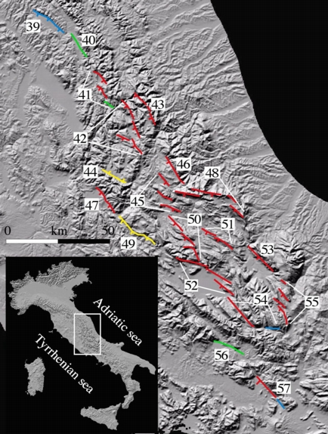
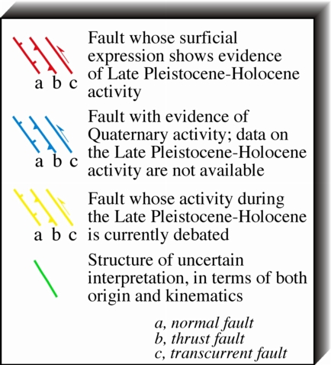
Galadini et al. (2001)
Geologie en Mijnbouw 80 (3-4): 273-296

Slide 8

MICROZONAZIONE SISMICA
E’ la divisione di una porzione di territorio in aree (o microzone) più o meno piccole che hanno un comportamento sismico omogeneo, ovvero nelle quali le caratteristiche geologiche del sottosuolo e geomorfologiche possono o meno amplificare lo scuotimento sismico atteso per una quell’area.
Secondo gli ‘‘Indirizzi e criteri per la microzonazione sismica’’ attualmente in vigore in Italia, si definisce una faglia ‘‘attiva e capace’’ quella faglia che presenta evidenze di scorrimento relativo tra due volumi di roccia/terreno avvenuto nel corso degli ultimi 40.000 ANNI, per cui si presume che lo scorrimento possa ancora verificarsi.

Slide 9
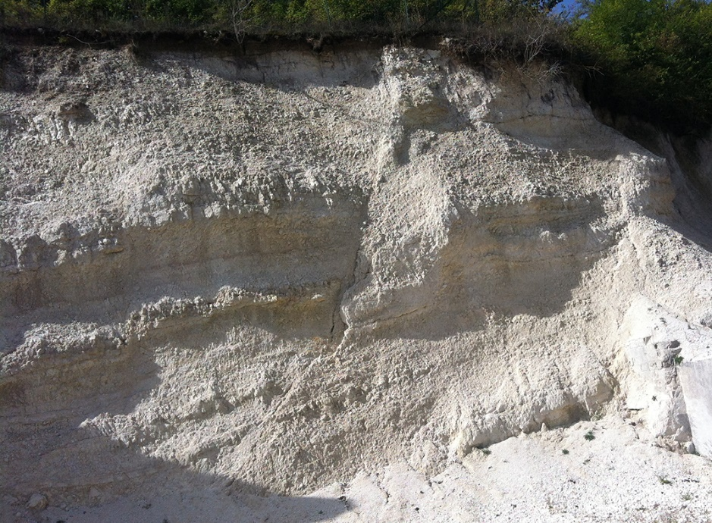
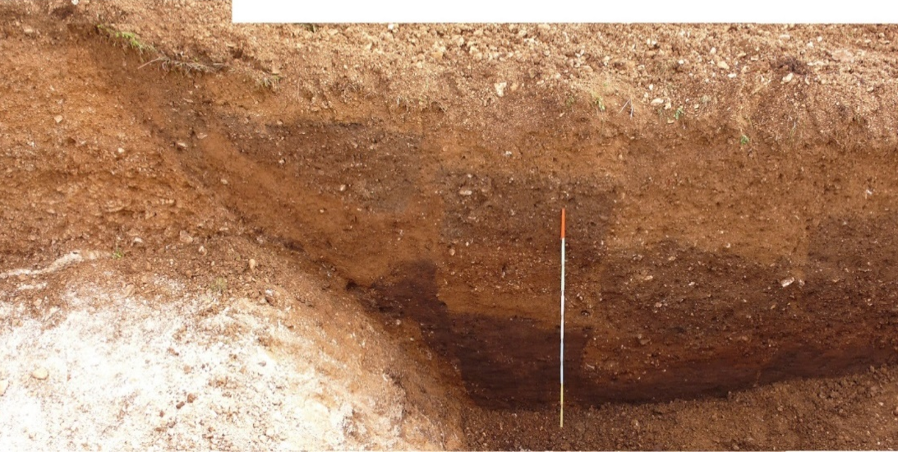
Nel complesso, possiamo osservare la centralità del TEMPO nella discussione relativa al concetto di “attività”.
Il “tempo” è il cardine del concetto di “attività” relativo alla tettonica, e di conseguenza è il cardine del concetto di “attività” riferito alle faglie.
Negli studi di tettonica attiva, come in molti altri campi di interesse della Geologia, è chiaro da decenni in Italia come una delle domande fondamentali da porsi, cui risposta risulta elemento imprescindibile, sia il ‘‘QUANDO’’
Depositi di età romana
Calcari mesozoici

Slide 10
Ancora sul concetto di faglia attiva:
fin dagli anni Settanta, altre procedure basano la definizione dei concetti di attività e di capacità sulle caratteristiche del REGIME TETTONICO IN ATTO:
i regimi tettonici hanno caratteristiche diverse nelle varie regioni del pianeta e si manifestano attraverso differenti ratei di deformazione e tempi di ricorrenza di attivazione delle faglie.
(Slemmons e McKinney, 1977; Muir Wood e Mallard, 1992)

Slide 11
Intervallo temporale di interesse per la caratterizzazione dell’attività di una faglia
Slemmons e McKinney (1977) - Si definisce attiva una faglia che si è mossa nel corso dell'attuale regime sismotettonico e che quindi avrà probabilmente nuove dislocazioni in futuro.
La definizione si adatta alla realtà italiana.
Questa compatibilità di "faglia attiva" con il concetto di "regime sismotettonico attuale" è particolarmente funzionale anche nell'ottica della definizione precedentemente data di "tettonica attiva", vale a dire l'effetto dell'attuale regime tettonico.
In questo senso "faglia attiva" rappresenta la manifestazione per eccellenza della "tettonica attiva": l'attivazione della faglia in occasione di forti terremoti è in grado di lasciare tracce indelebili sulla superficie terrestre che costituiscono l'evidenza più diretta della tettonica attiva.
Poiché, i concetti di tettonica attiva e faglia attiva possono essere ancorati alle caratteristiche del regime tettonico in atto, ne consegue che la definizione di quest’ultimo è determinante per l’individuazione delle faglie attive.

Slide 12
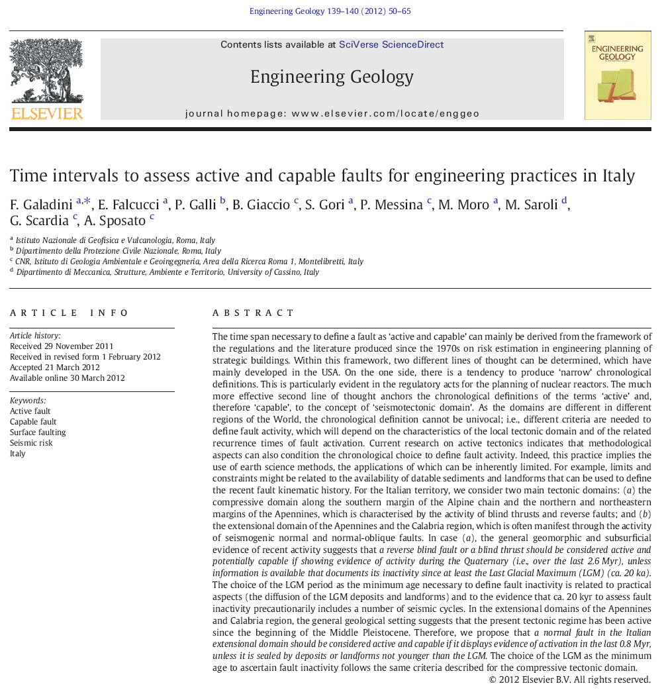
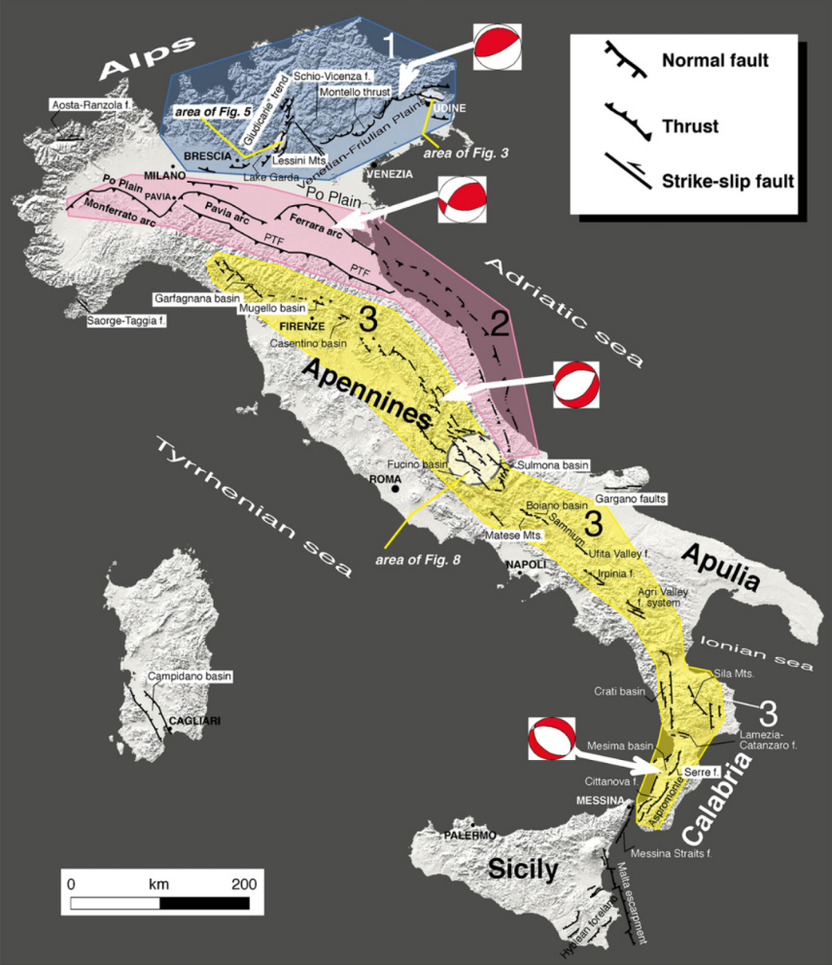
Recentemente, la revisione critica della letteratura mondiale sui criteri per la progettazione di infrastrutture strategiche ha consentito a Galadini et al. (2012) di avanzare una proposta aggiornata dell’intervallo temporale per il quale si può definire una faglia attiva e capace per il contesto tettonico italiano.
scopo operativo…ma….
Utilizza un criterio scientifico:
…tiene conto della storia tettonica di lungo periodo di una regione

Slide 13
Intervallo temporale di interesse per la caratterizzazione dell’attività di una faglia
Il periodo sul quale estendere l'analisi del comportamento tettonico al fine di acquisire indicazioni utili alla caratterizzazione dell’attività futura deve essere sufficientemente lungo da campionare diversi eventi di attività tettonica dando particolare enfasi agli eventi geologici tardo-quaternari, ma utilizzando in generale lunghi periodi di tempo geologico come l’intero Quaternario.
IN SINTESI: PASSAGGIO CONOSCITIVO FONDAMENTALE è la ricostruzione dell'evoluzione tettonica quaternaria al fine dell'identificazione di faglie primarie attive negli ultimi millenni (e quindi, certamente, diretta espressione del regime sismotettonico attuale)

Slide 14
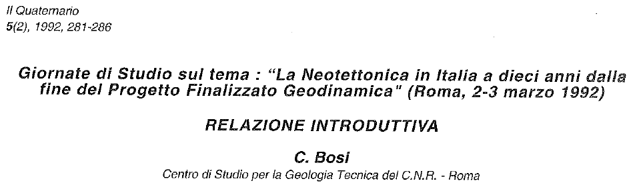
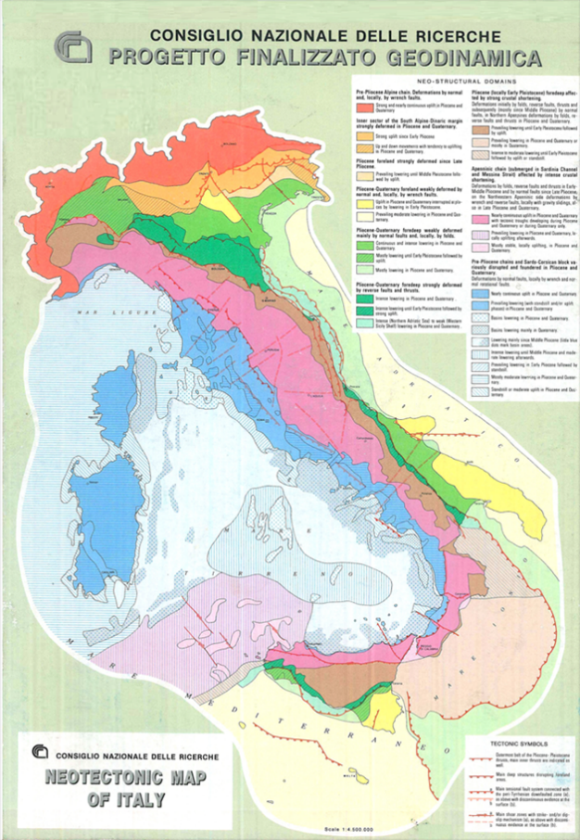
Bosi (1992): definisce la Neotettonica come
‘‘insieme integrato di ricerche avente come scopo la definizione della evoluzione tettonica pliocenico-quaternaria, ricostruita con scansione temporale dell'ordine delle centinaia di migliaia di anni’’.
‘‘…Vi è la necessità di collocare la Neotettonica in un ambito marcatamente interdisciplinare, che in Italia non può non corrispondere a quello proprio della Geologia del Quaternario.’’
‘‘…opportunità di stimolare una maggiore attenzione per la Neotettonica nel campo della progettazione delle grandi opere di ingegneria. Il peso di valutazioni a carattere neotettonico dovrebbe infatti aumentare notevolmente almeno per quegli elementi di tettonica ATTIVA (principalmente faglie) in grado di influire sulla sicurezza delle opere.’’
NEOTETTONICA E’ QUINDI IL METODO DELLO STUDIO
E’ il «LINGUAGGIO» della Tettonica Attiva

Slide 15
“Evoluzione”: STRUMENTI
Strumenti irrinunciabili per queste analisi sono:
1) la stratigrafia, necessaria a definire il QUADRO CRONOLOGICO di cui sopra
2) la geomorfologia, necessaria ad individuare e ad analizzare le forme risultanti dall'attività tettonica e a definire livelli (forme) di riferimento utili a QUANTIFICARE MOVIMENTI VERTICALI E ORIZZONTALI
3) la geologia strutturale, necessaria a definire le CARATTERISTICHE DELLA CINEMATICA RECENTE/ATTUALE.

Slide 16
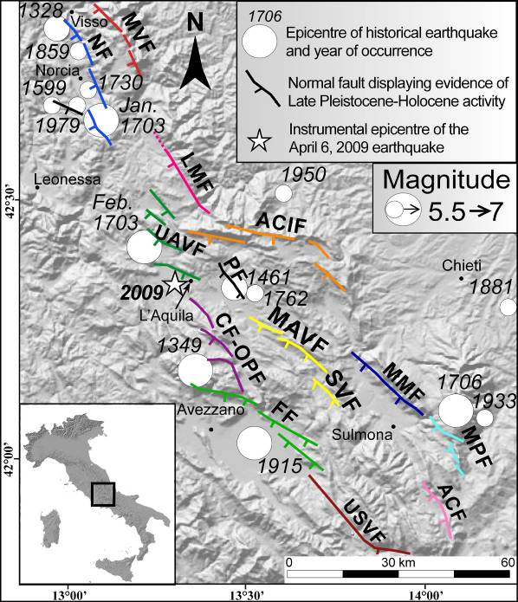
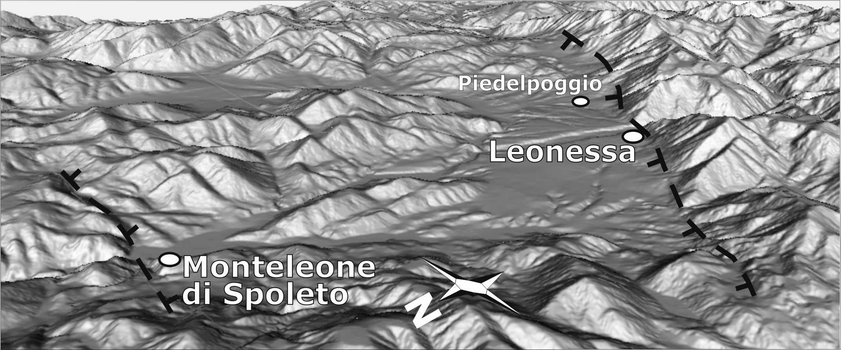
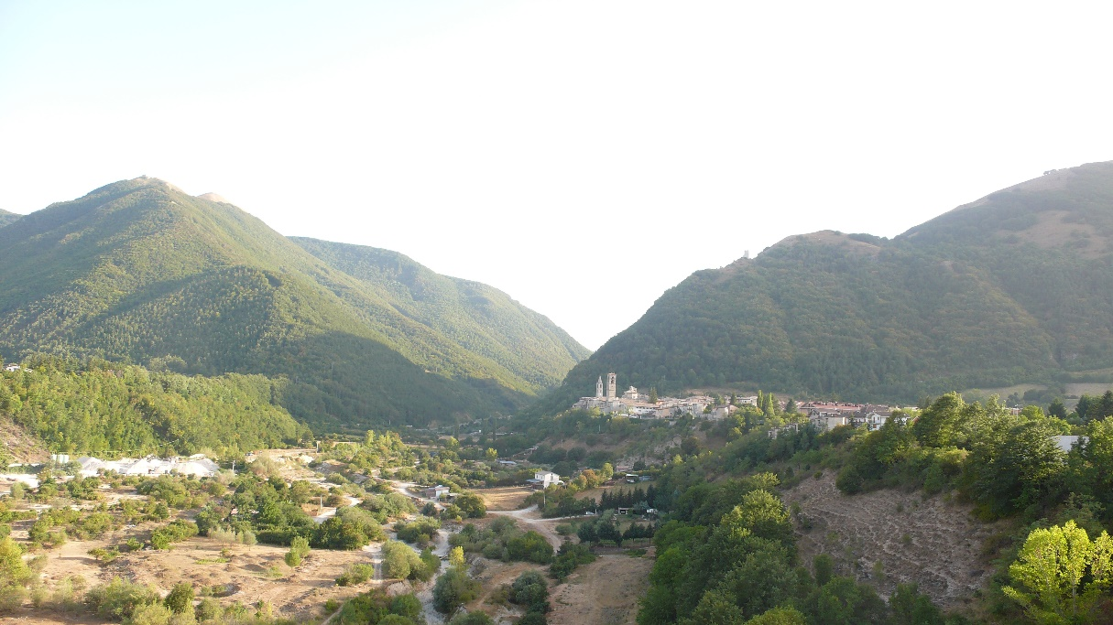
Faglia di Leonessa delimita a SW il bacino di Leonessa di lunghezza di circa 20 km (Michetti e Serva, 1990; Cello et al., 1997; Roberts e Michetti, 2004)
(Magnitudo attesa circa 6.4-6.5)
Leonessa
Fiume Tascino

Slide 17
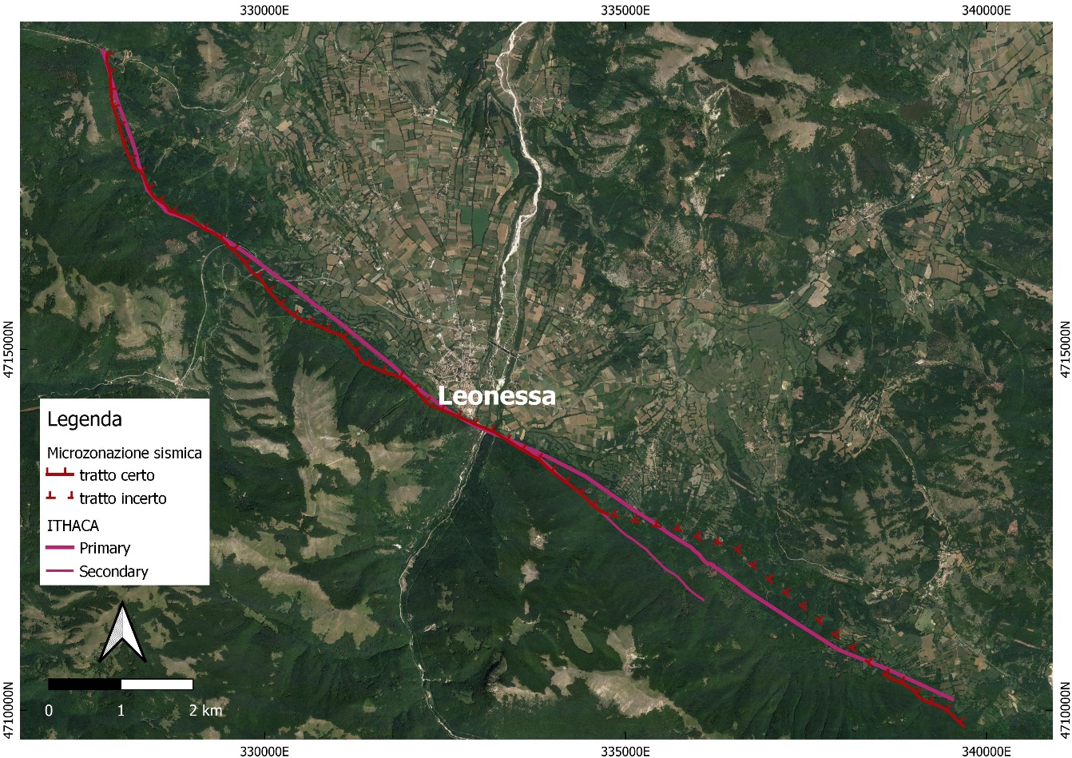
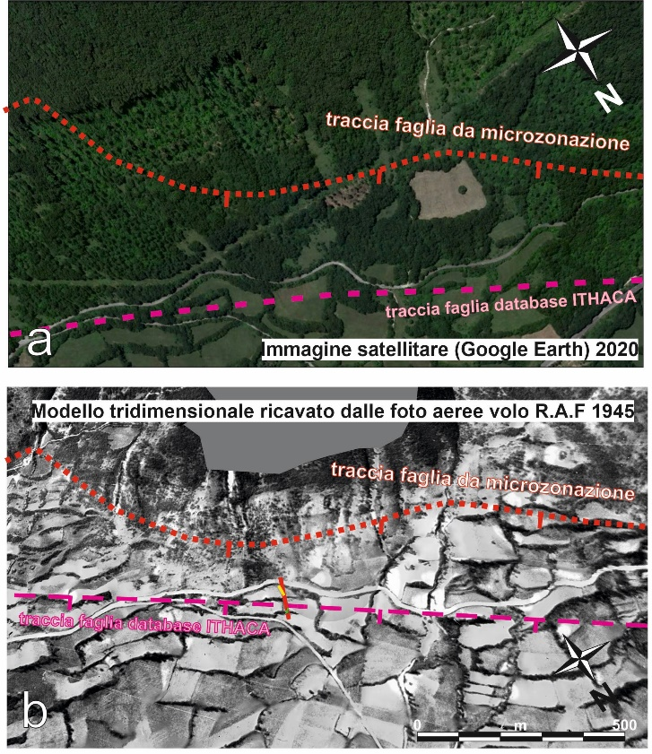
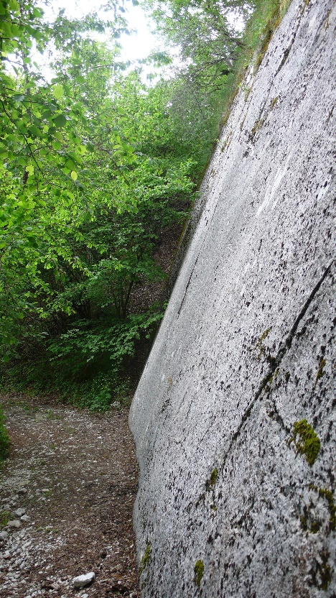

Slide 18

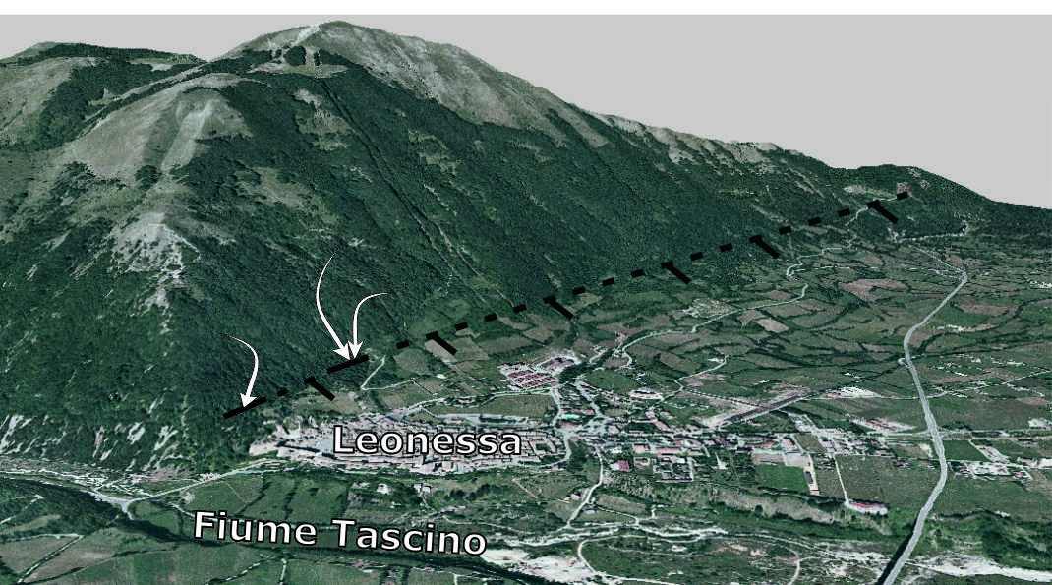
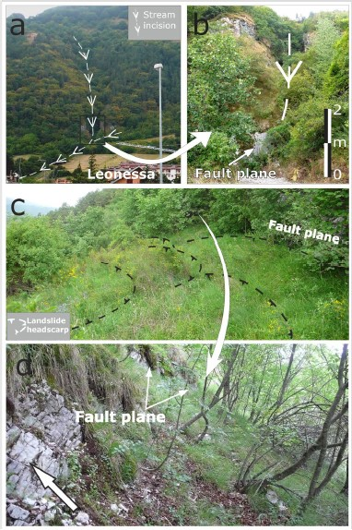
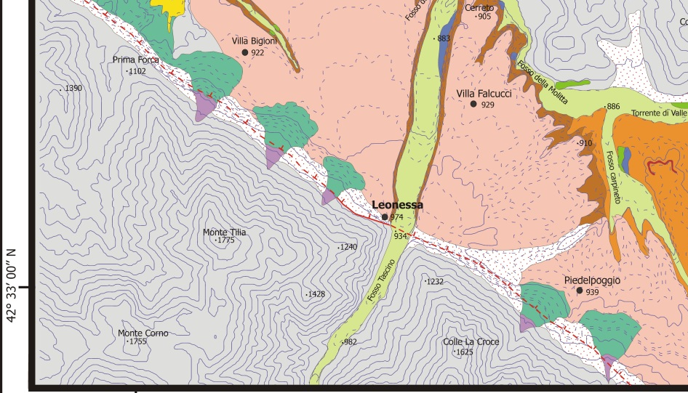
Elementi a supporto della non capacità della faglia di Leonessa

Slide 19
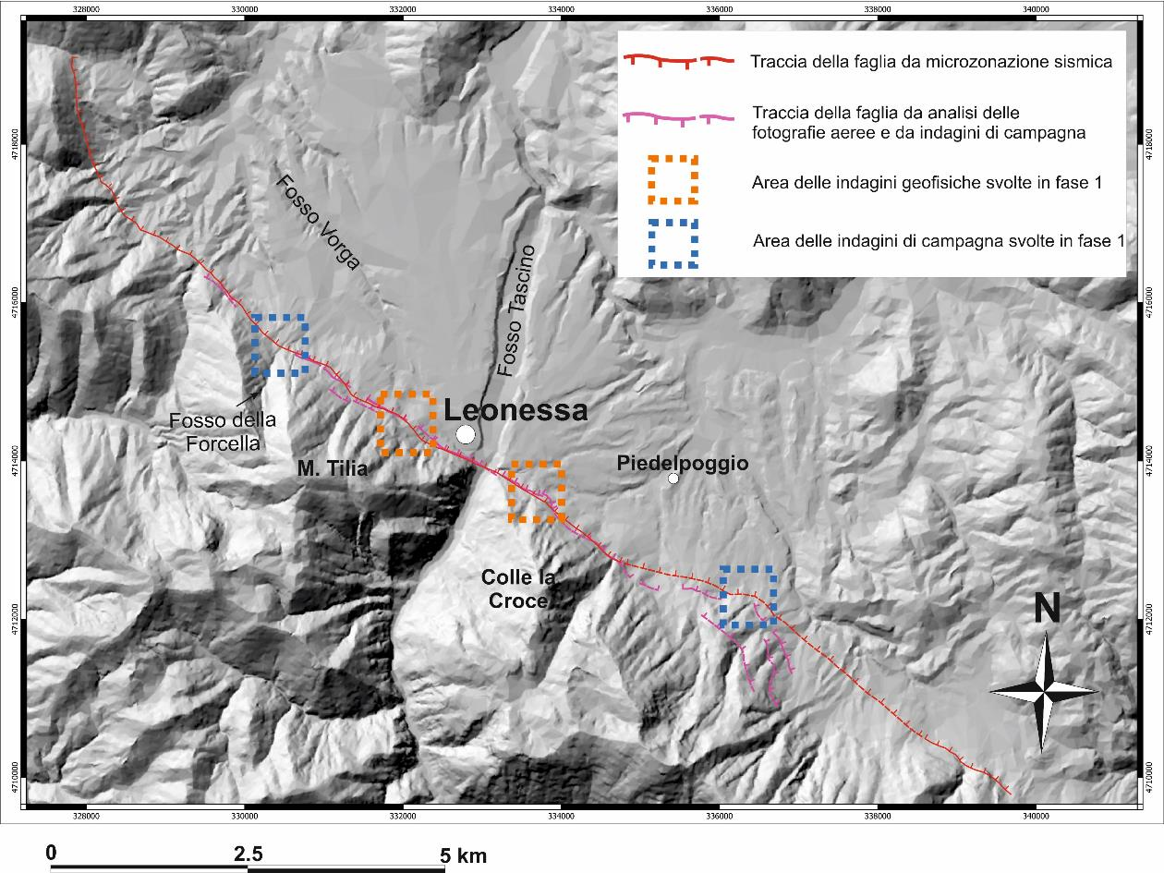
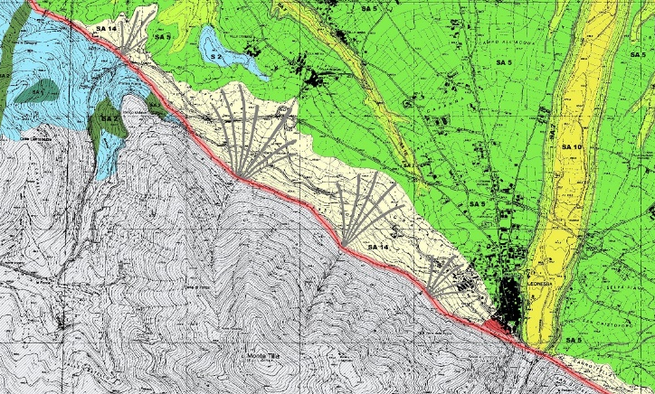

TAVOLA ALLEGATA ALLA RELAZIONE CONCLUSIVA LOTTO N.5 – LEONESSA – FASE 1
Coordinatore: Emanuela Falcucci
Relazione a cura di: Emanuela Falcucci e Stefano Gori,
con il contributo di Deborah Maceroni⁽²⁾⁽¹⁾ e Girolamo Dixit Dominus⁽¹⁾
Gruppo di Lavoro: Emanuela Falcucci⁽¹⁾, Stefano Gori⁽¹⁾, Marco Moro⁽¹⁾, Michele Saroli⁽²⁾⁽¹⁾, Fawzi Doumaz⁽¹⁾, Deborah Maceroni⁽²⁾⁽¹⁾, Girolamo Dixit Dominus⁽¹⁾, Francesco Chiaretti⁽³
Le indagini geofisiche sono state realizzate da Giuseppe Di Giulio⁽¹⁾, Valerio Materni⁽¹⁾, Vincenzo Sapia⁽¹⁾, Maurizio Vassallo⁽¹⁾
Al fine di una ottimizzazione delle conoscenze scientifiche sull’area e sull’oggetto dello studio (Faglie Attive e Capaci), alle attività di ricerca collaborano: Prof. Alessandro Maria Michetti⁽⁴⁾, Dott.ssa Rosa Nappi⁽¹⁾, Dott.ssa Rosella Nave⁽¹⁾, Giuliana Alessio⁽¹⁾.
Istituto Nazionale di Geofisica e Vulcanologia, Roma
Università di Cassino e Lazio Meridionale - DiCeM – Cassino
Libero Professionista
Università degli Studi dell’Insubria

Slide 20
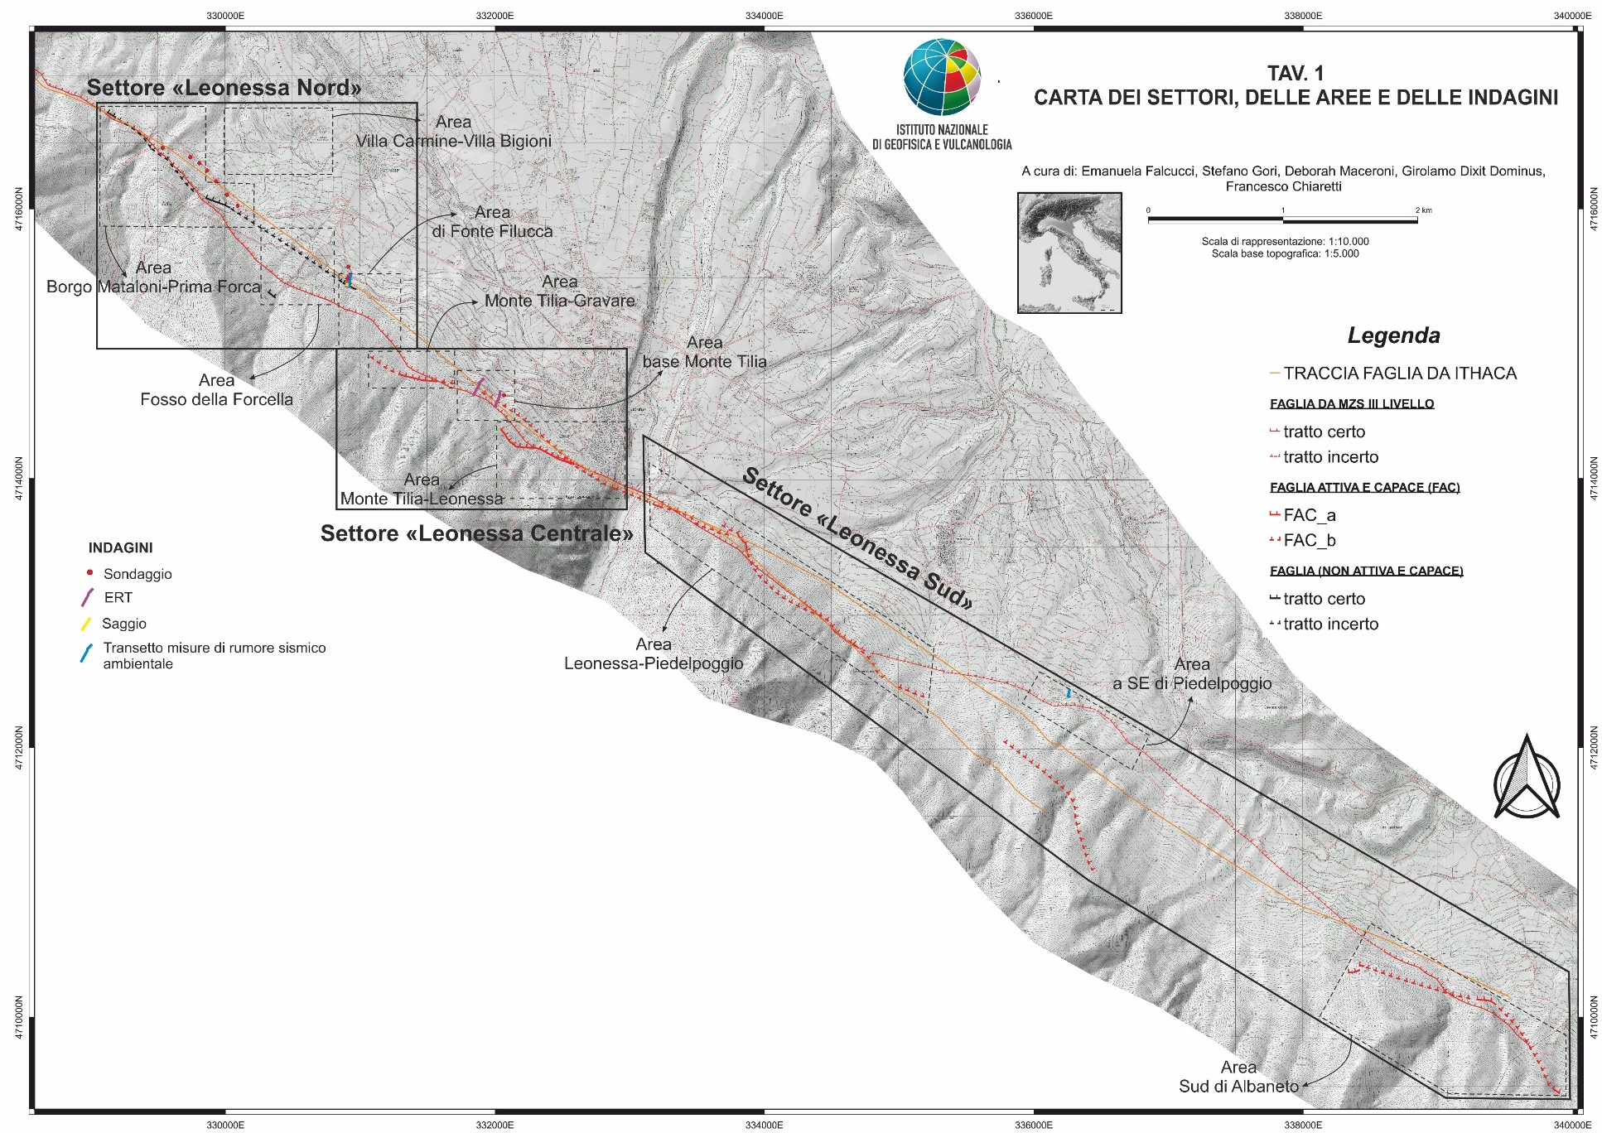
TAVOLA 1: CARTA DEI SETTORI, DELLE AREE E DELLE INDAGINI

Slide 21
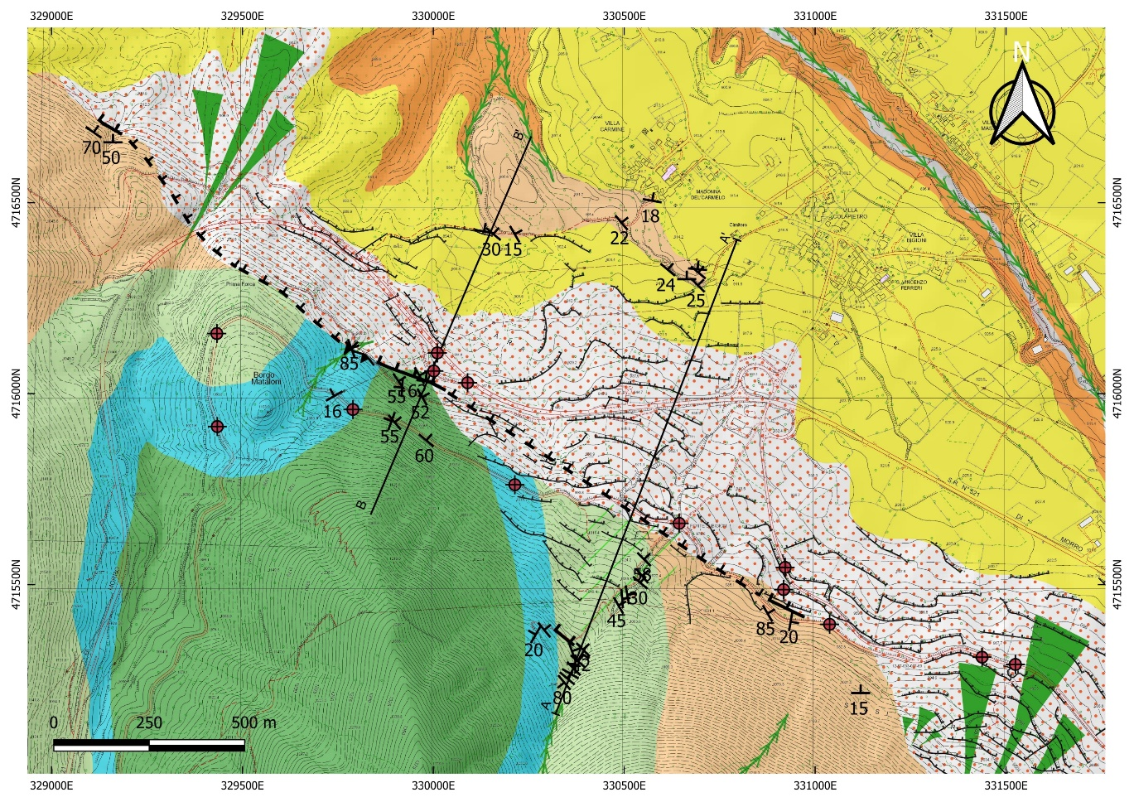
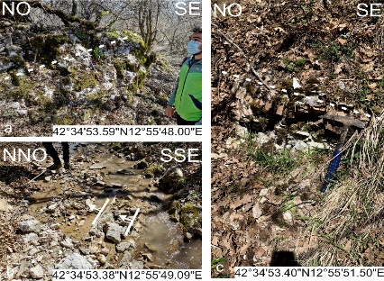
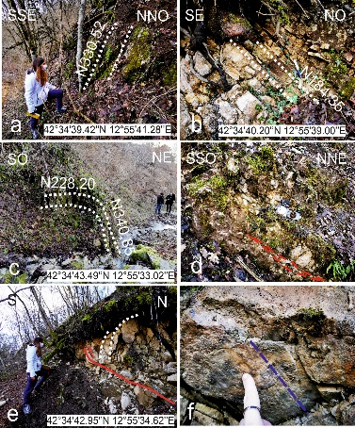
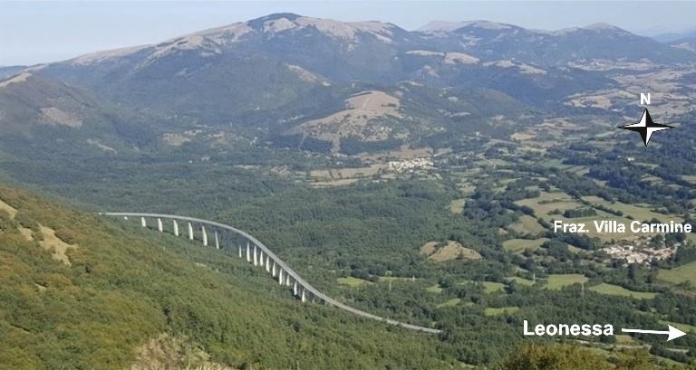
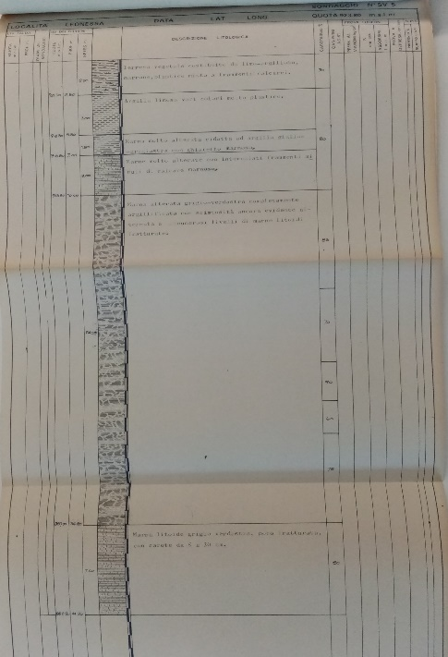
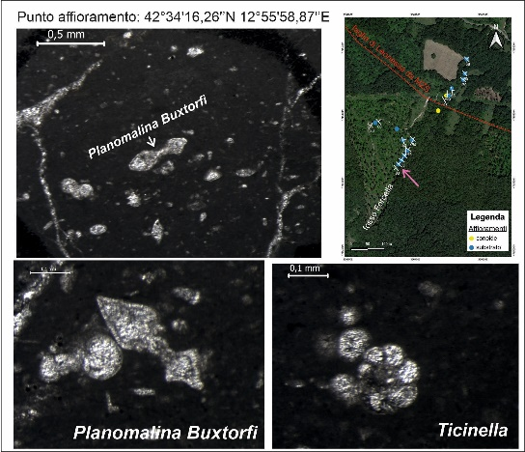
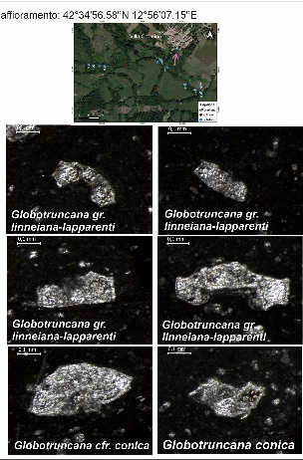
SETTORE LEONESSA NORD
PORZIONE DELLA FAGLIA ATTRAVERSATA DAL VIADOTTO «FORCA MELONE» gestito dalla Società ASTRAL-REGIONE LAZIO

Slide 22
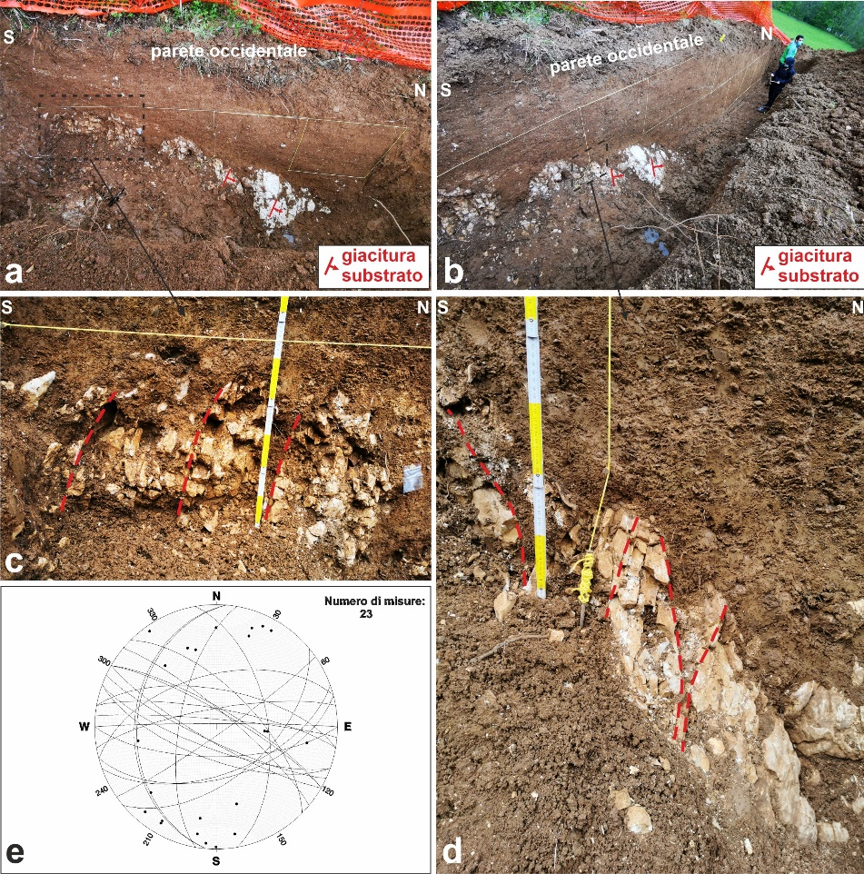
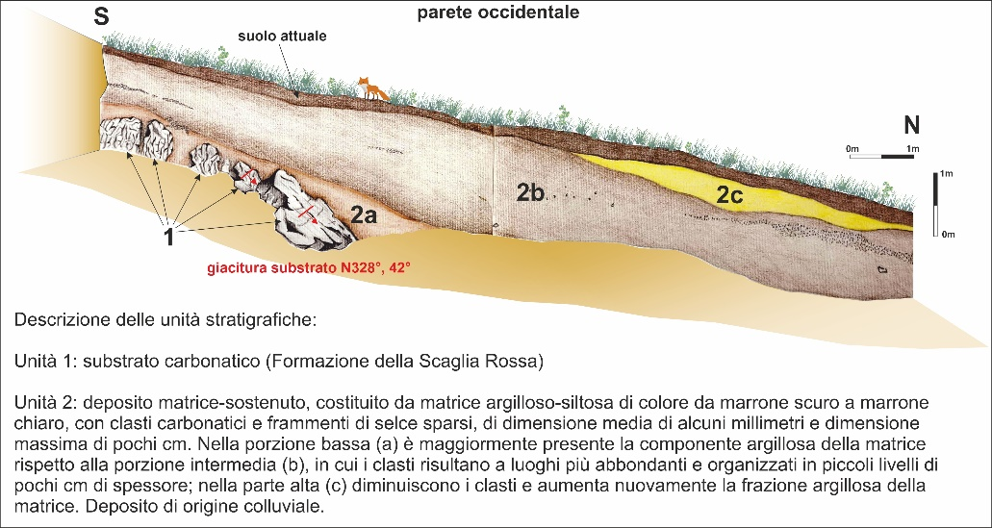
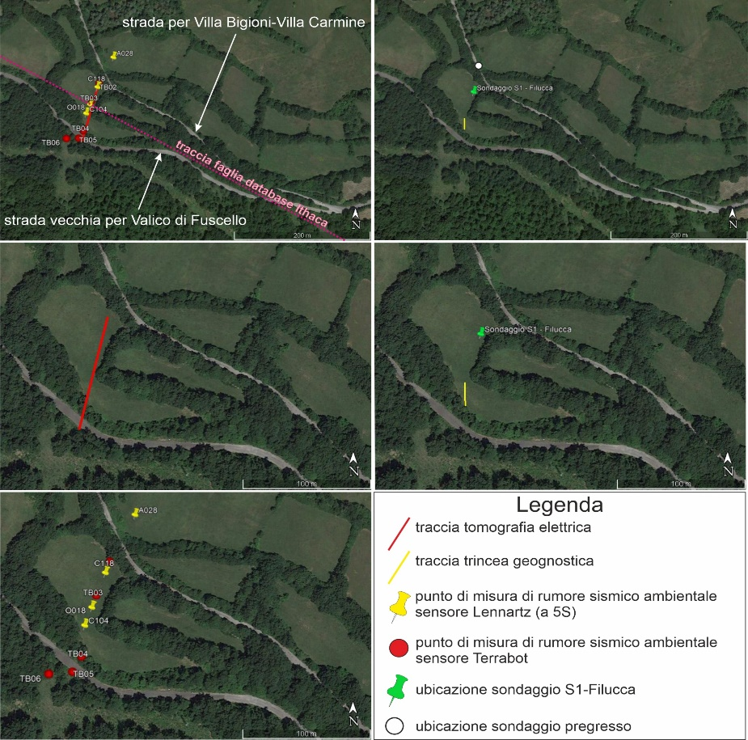
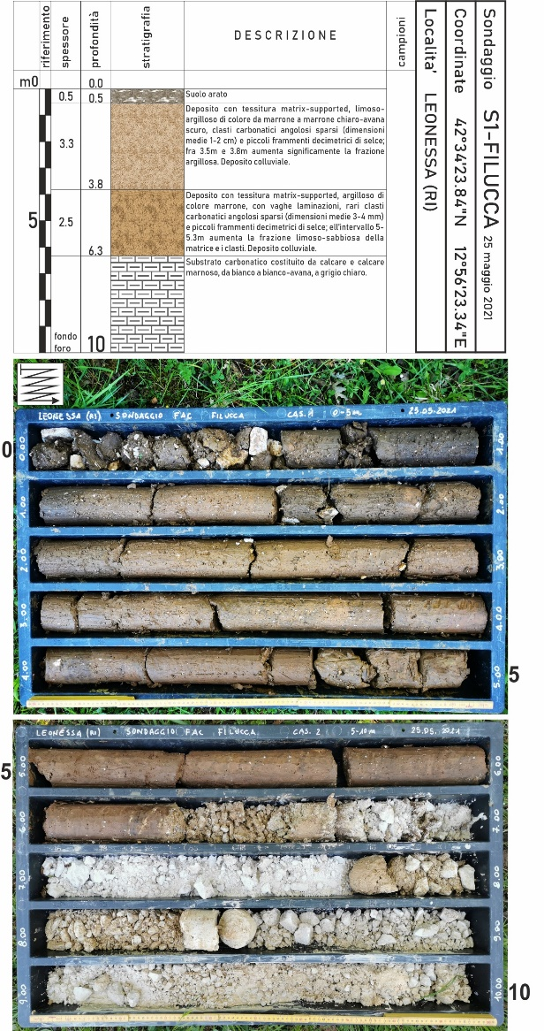
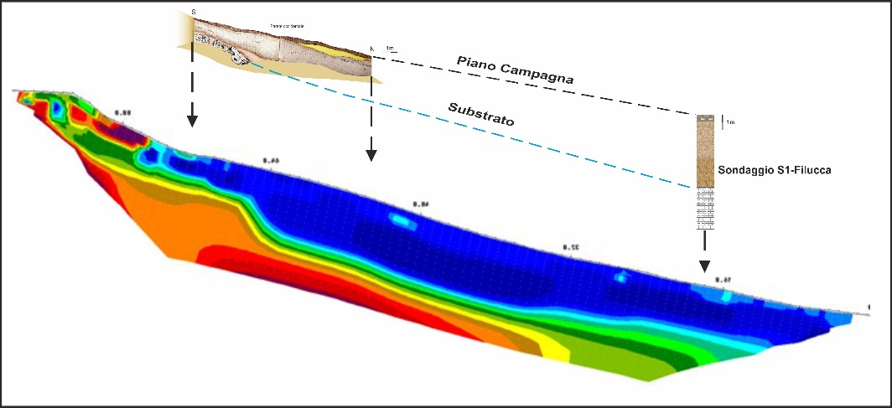

SETTORE «LEONESSA NORD»

Slide 23
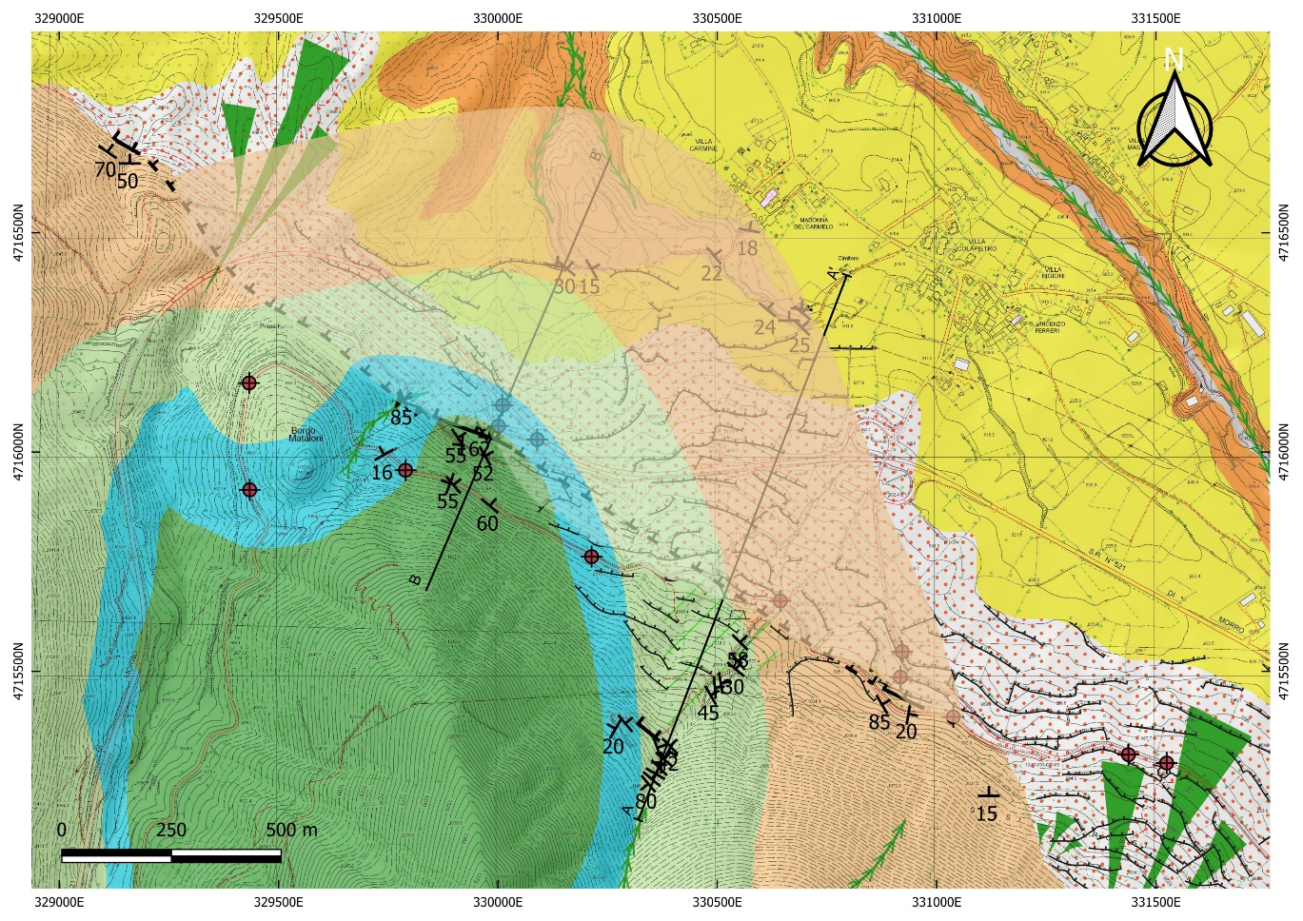
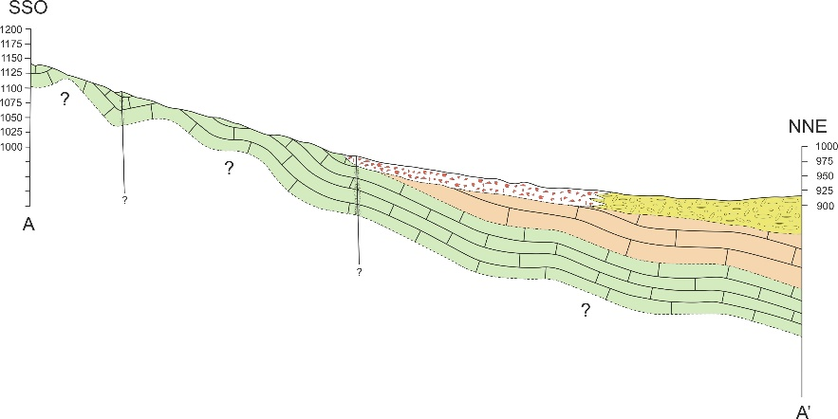
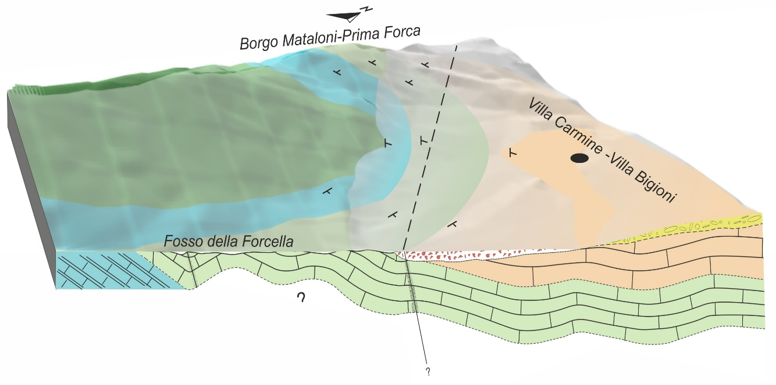
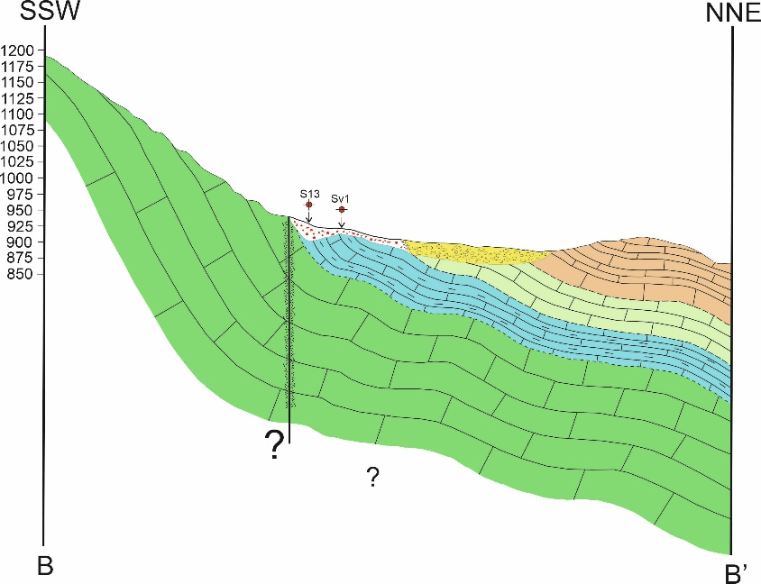

Slide 24
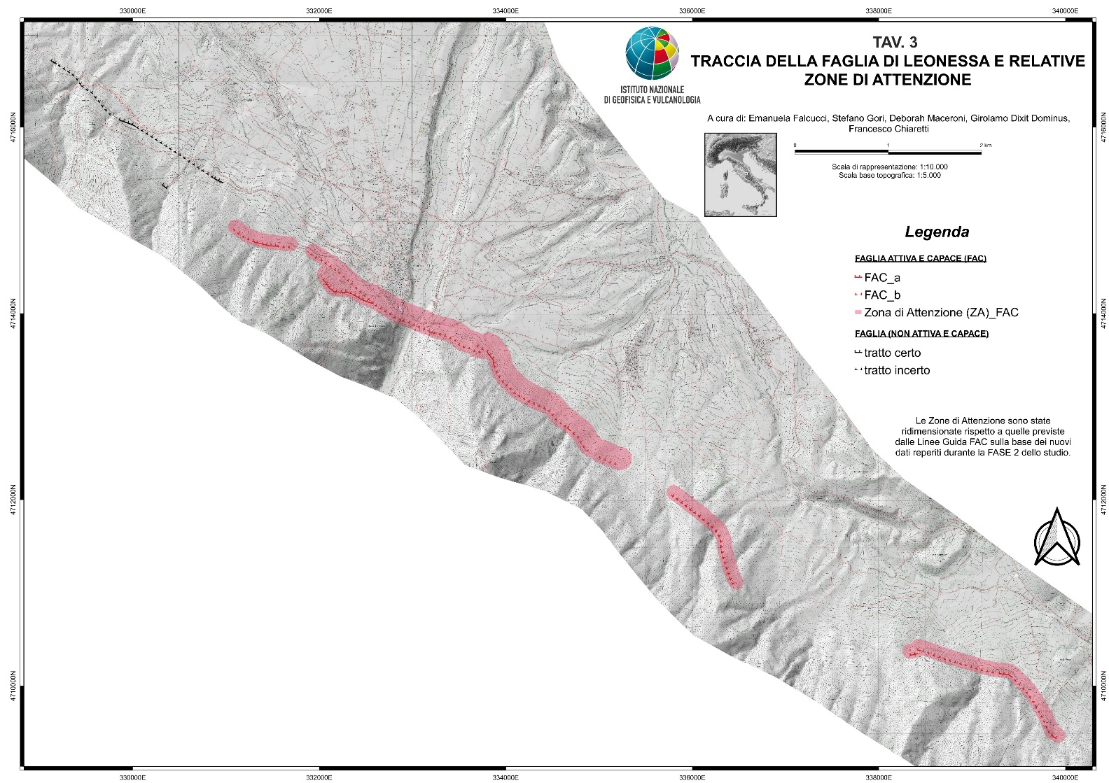
TAVOLA 3: TRACCIA DELLA FAGLIA DI LEONESSA E RELATIVE ZONE DI ATTENZIONE

Slide 25

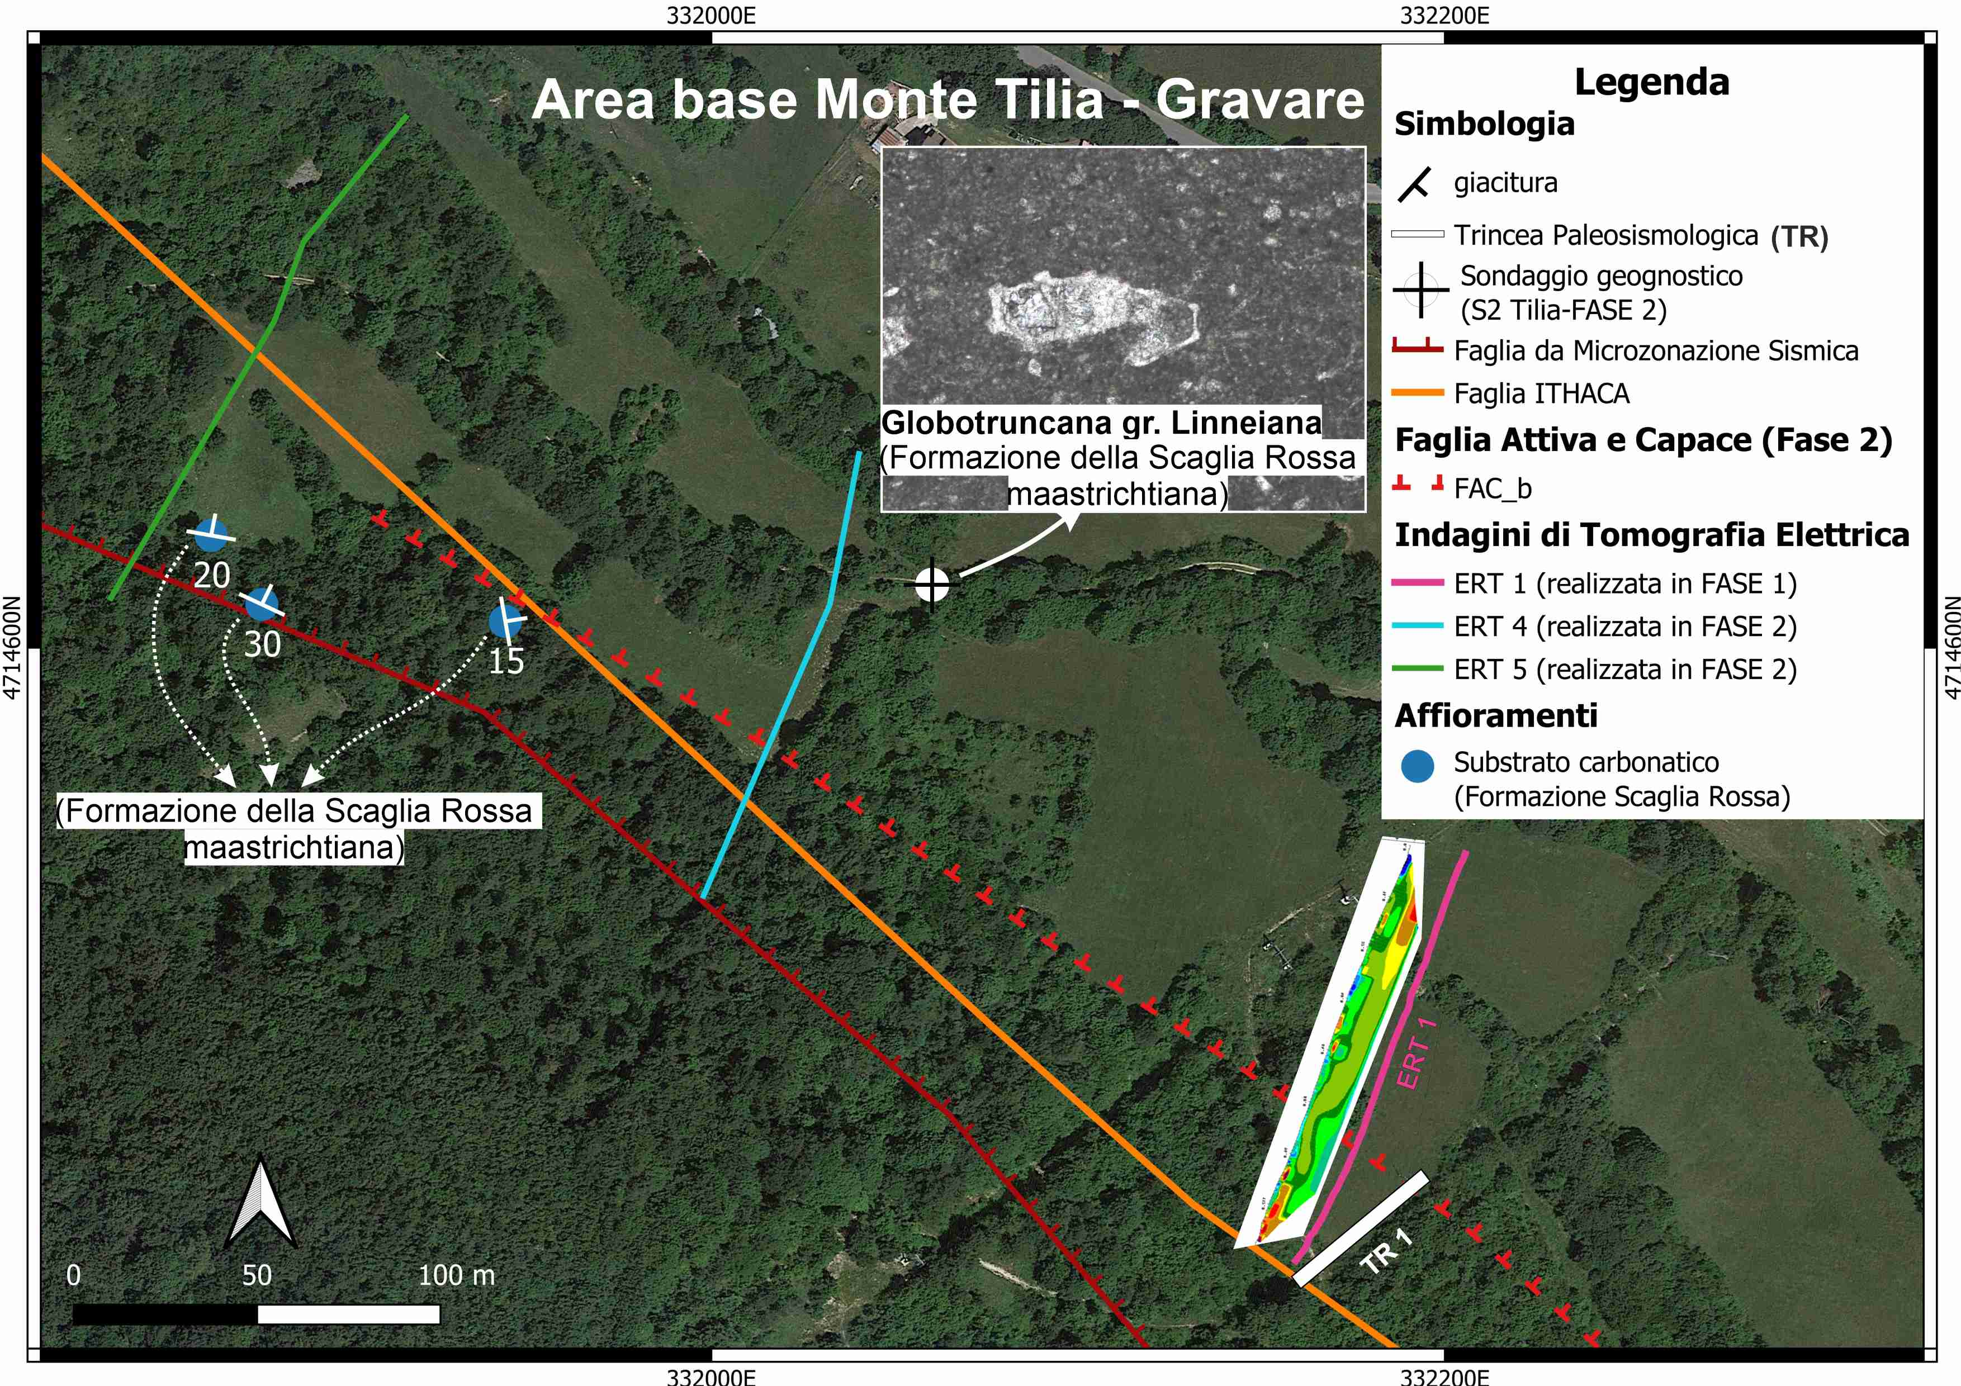
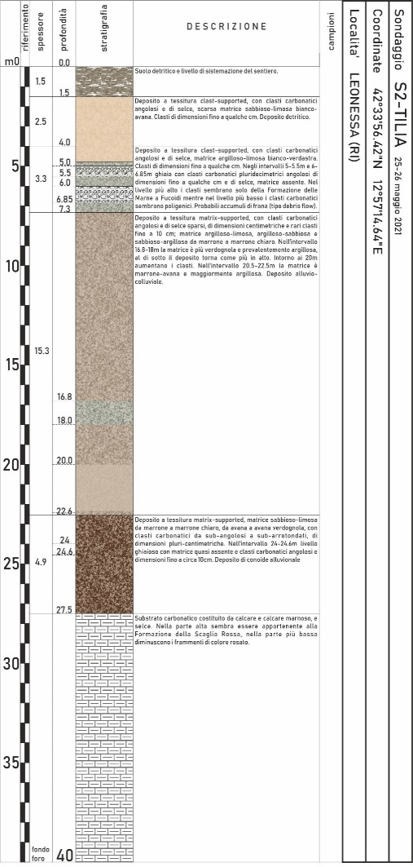
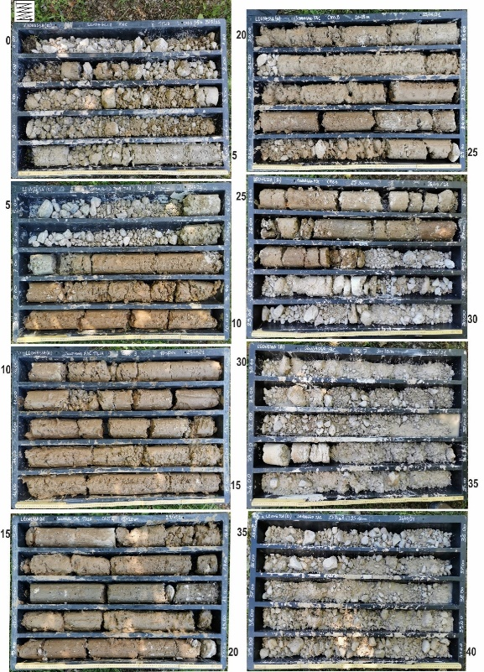
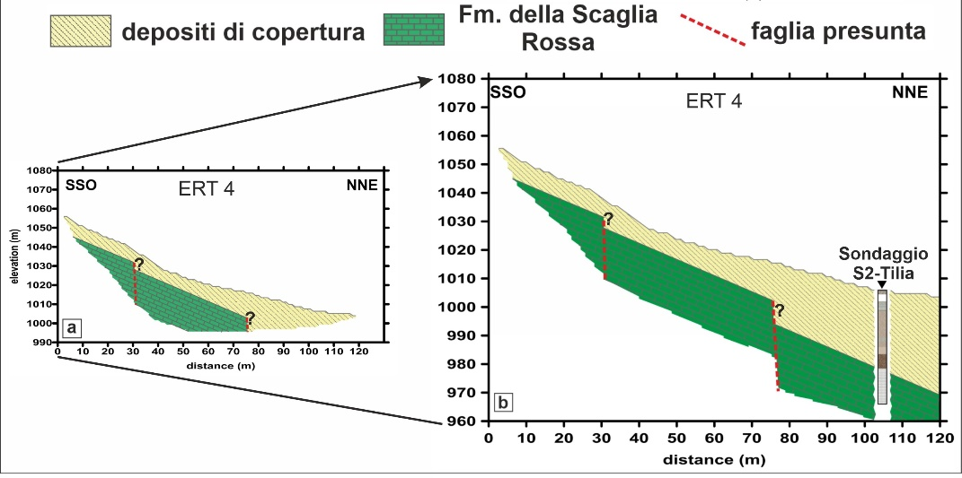

Slide 26
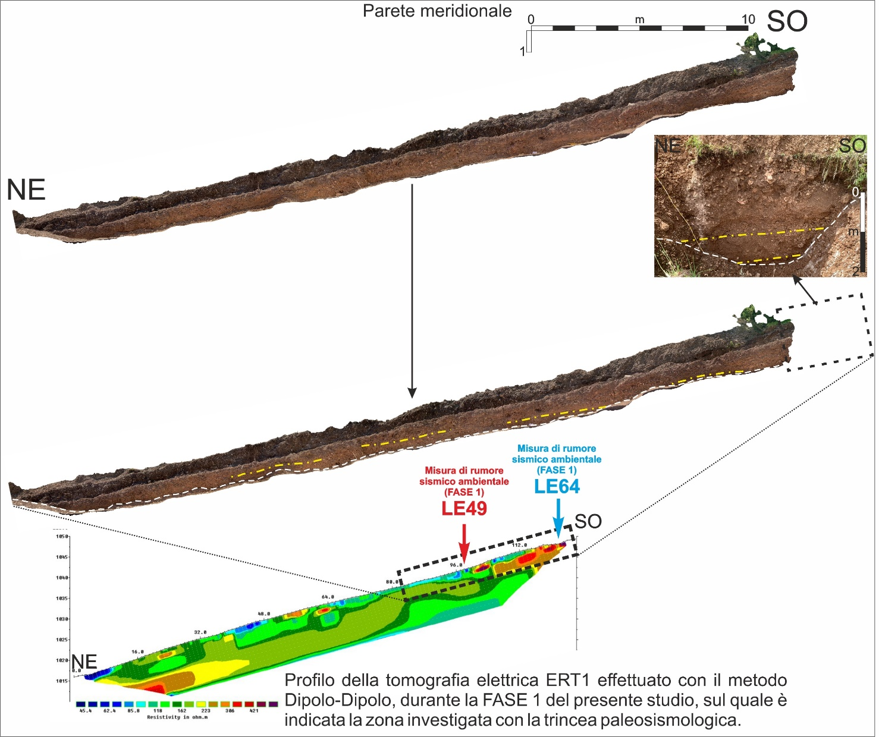
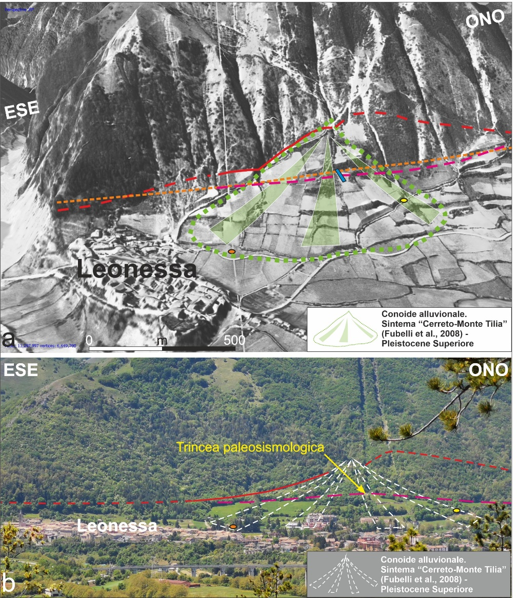


Slide 27
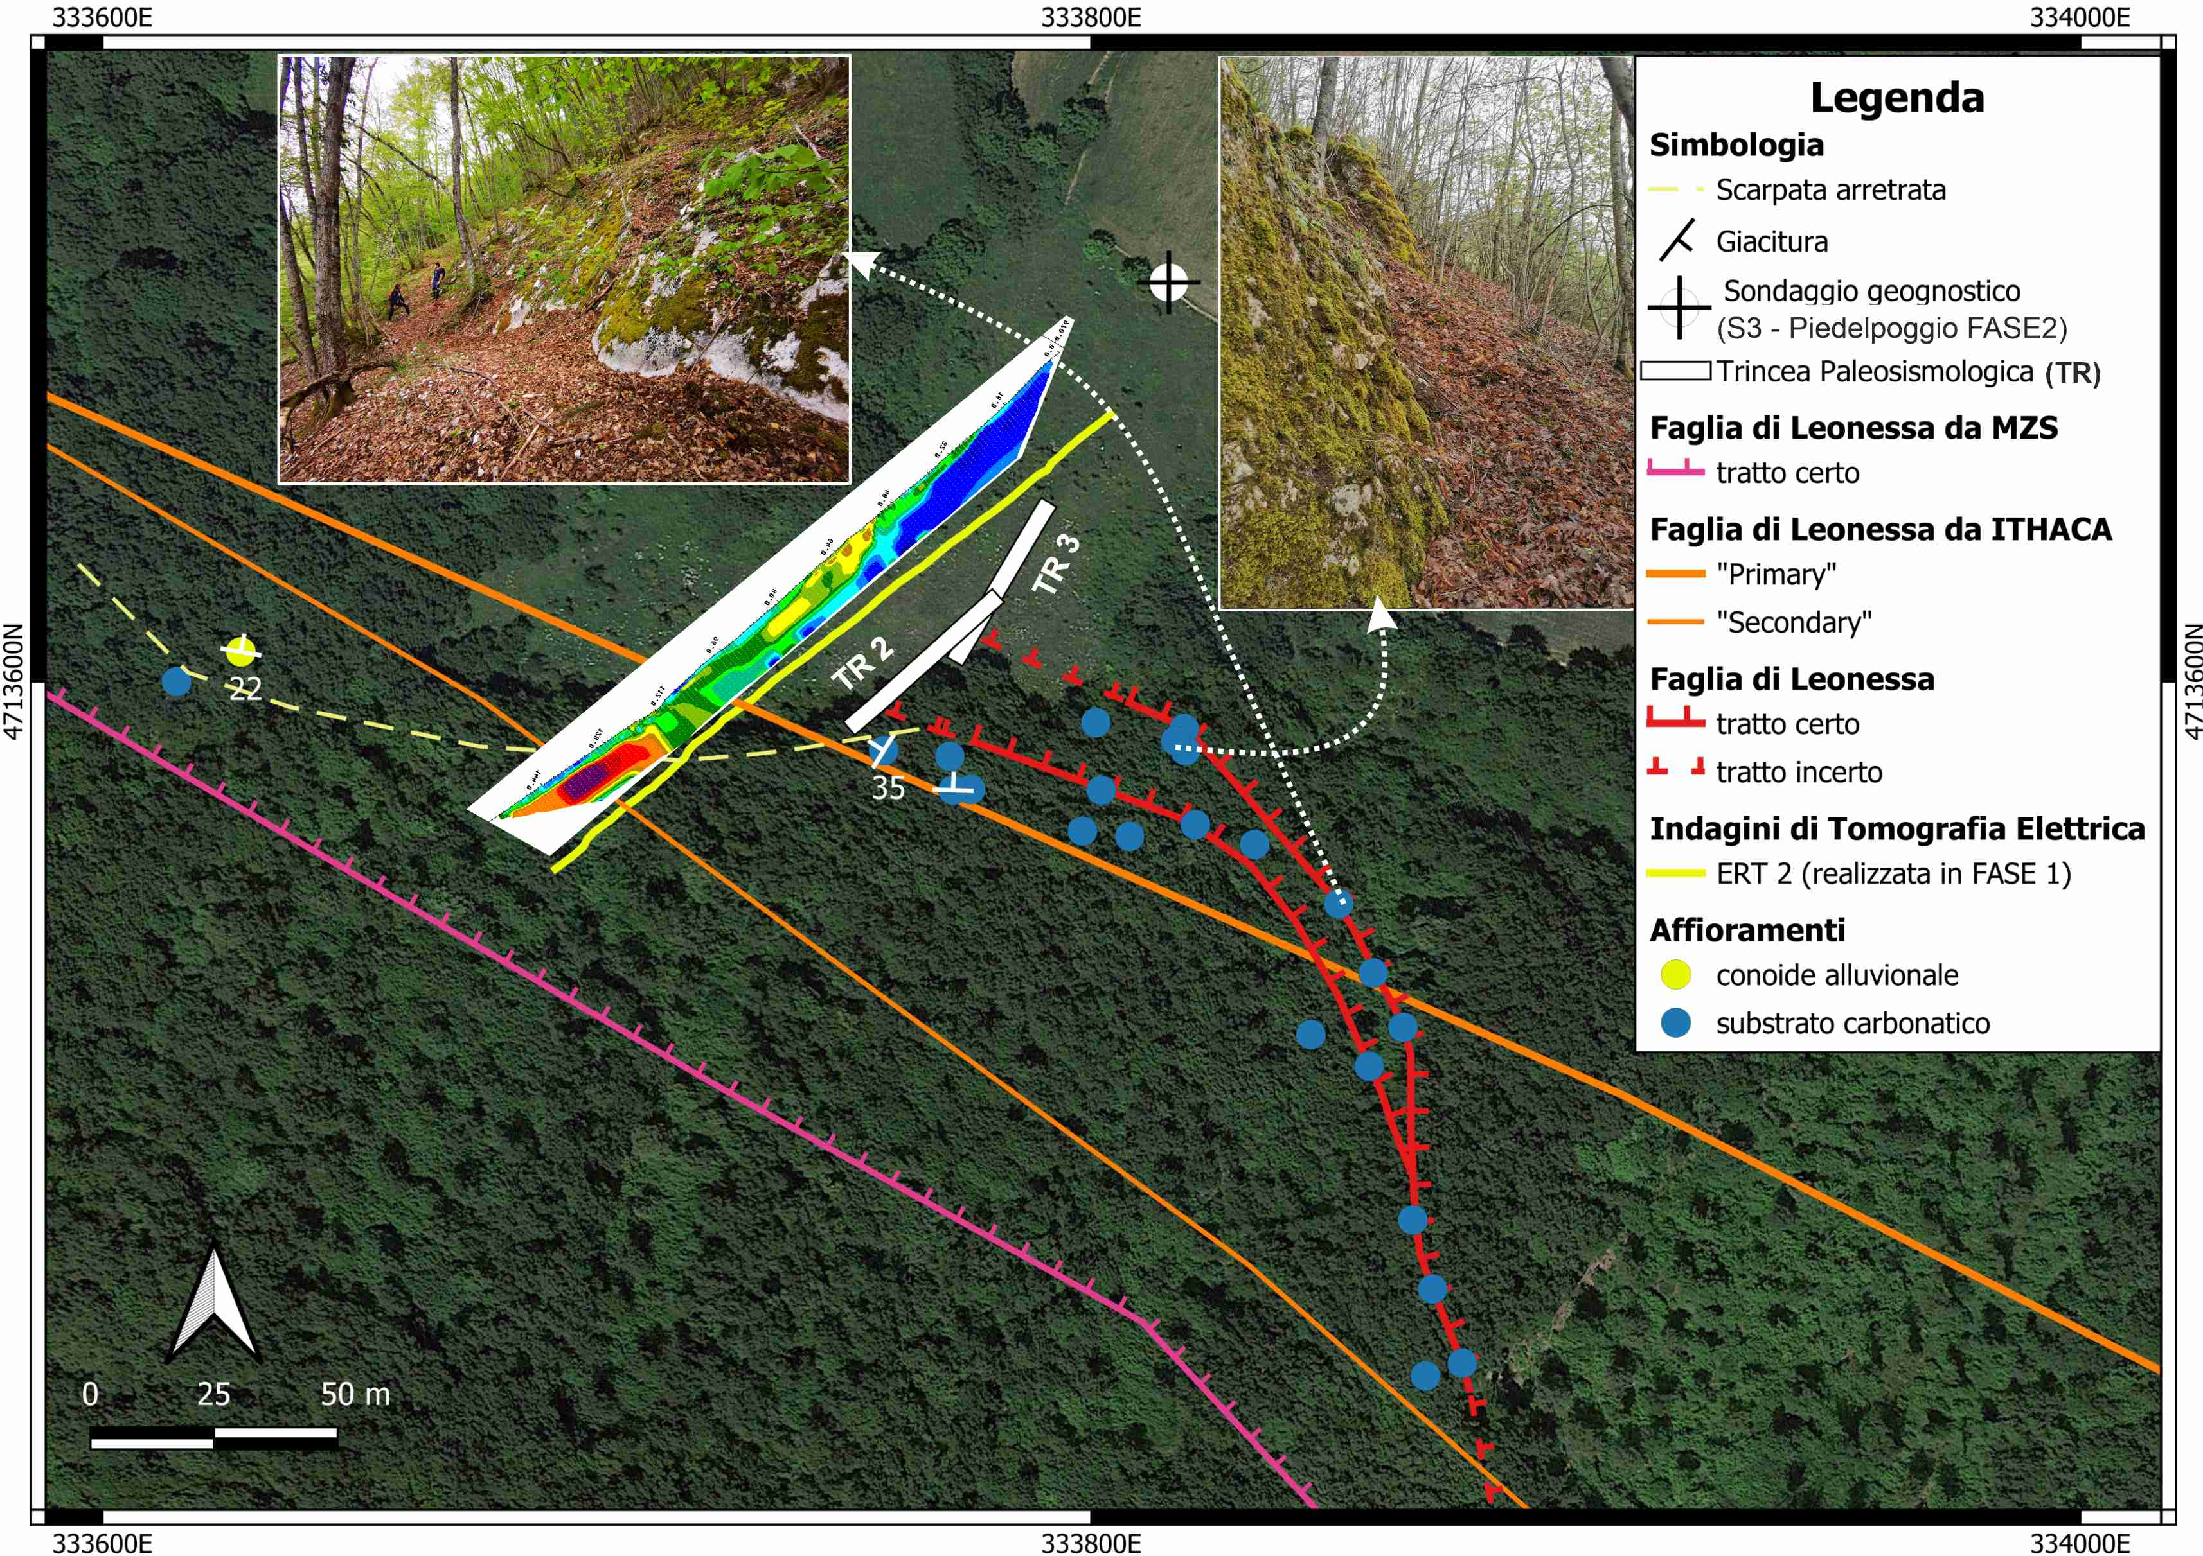
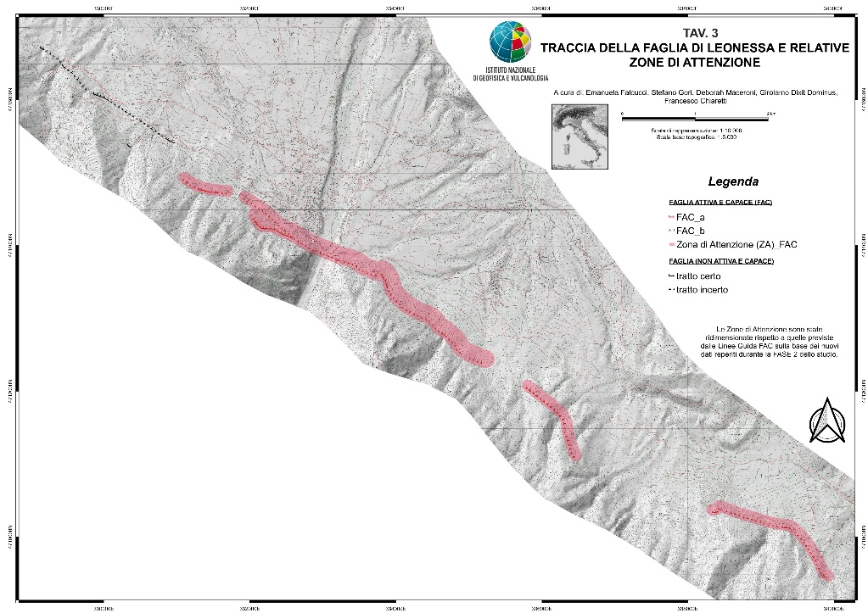
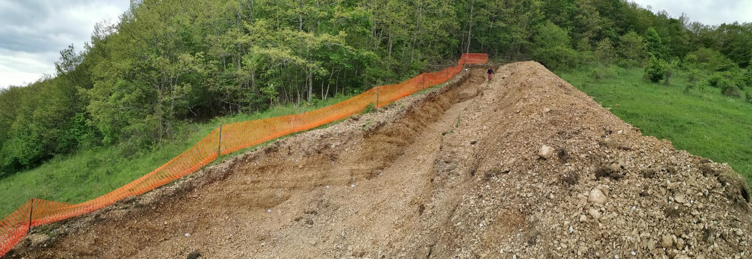

Slide 28
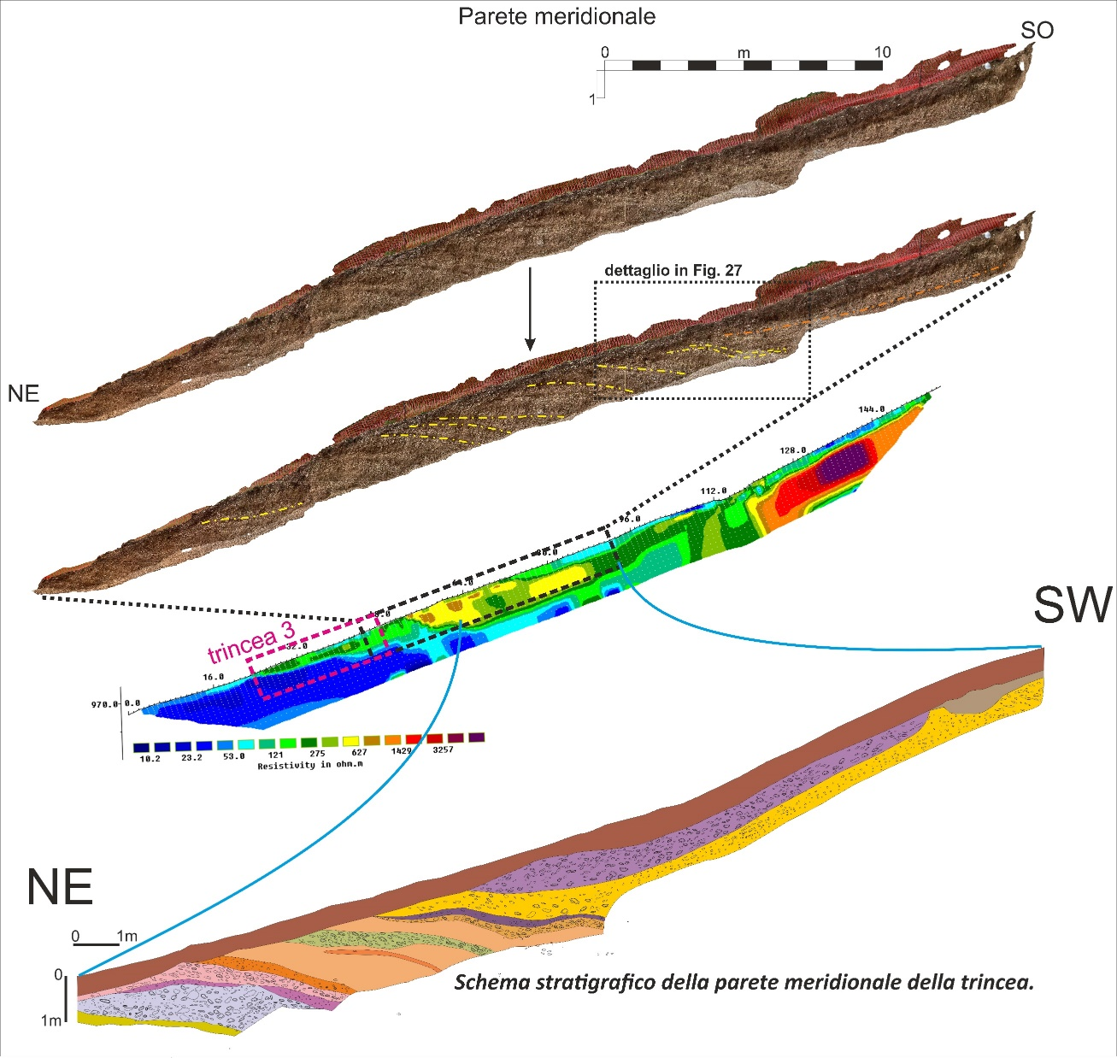
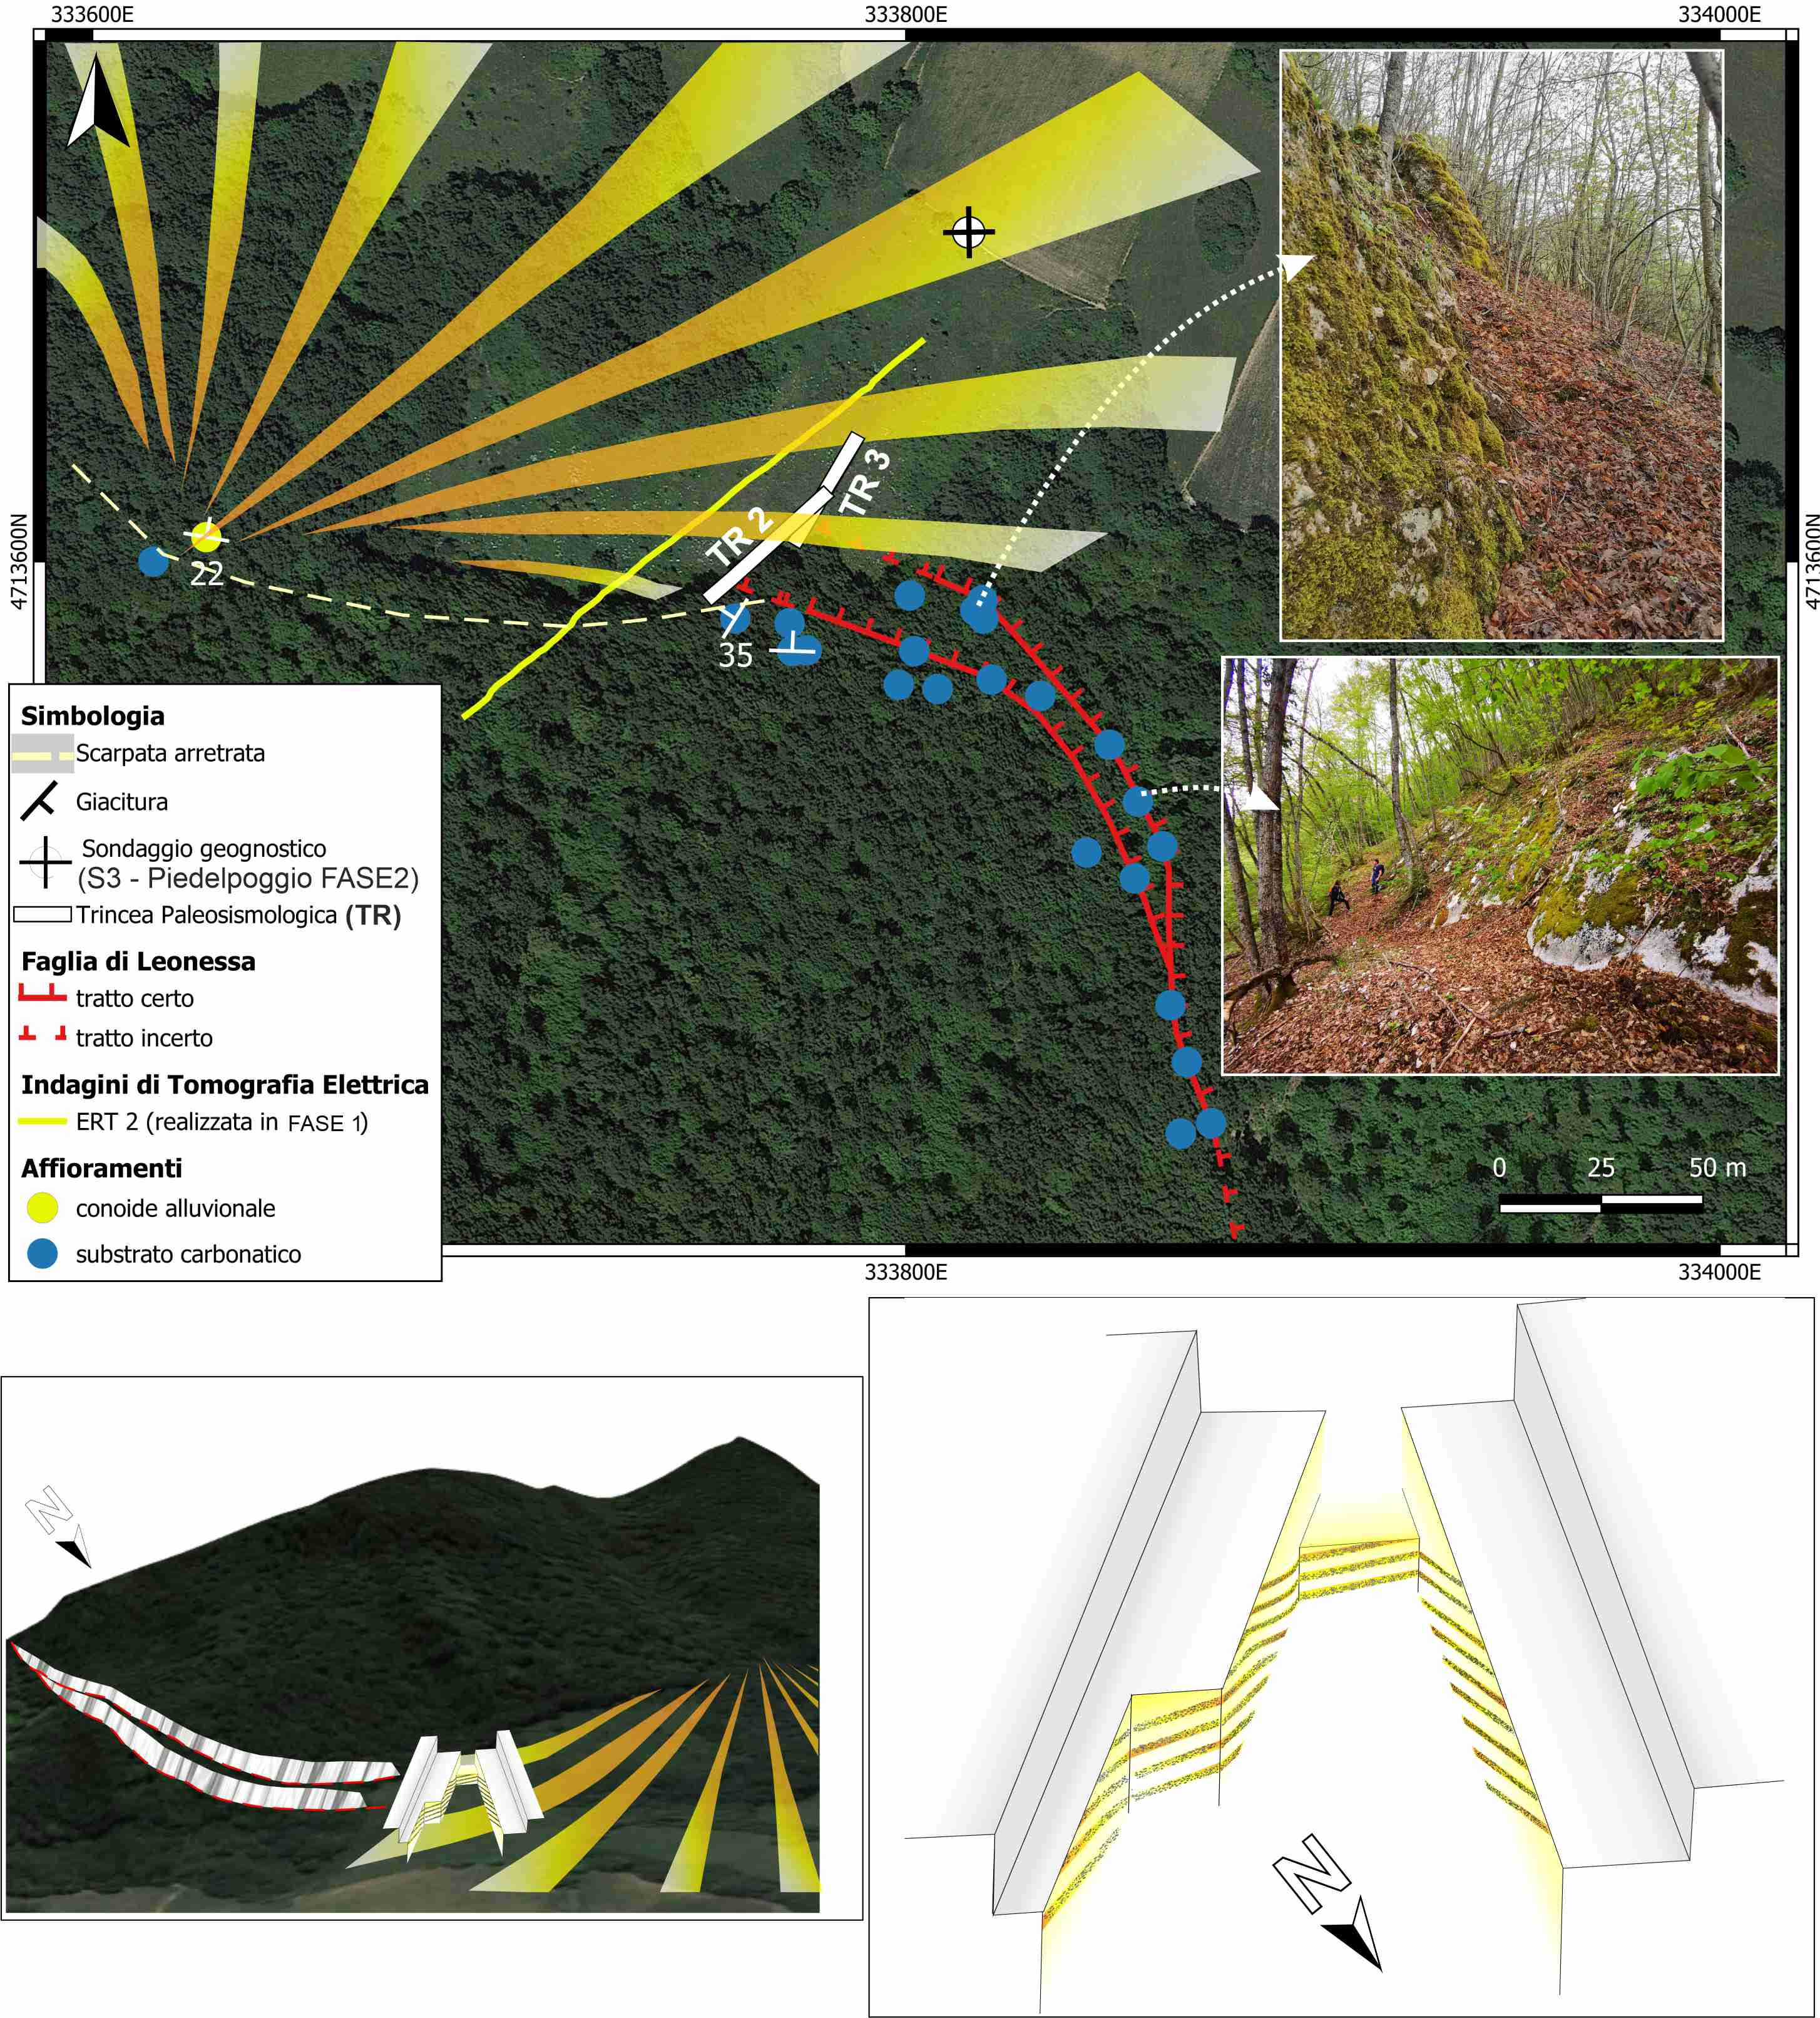
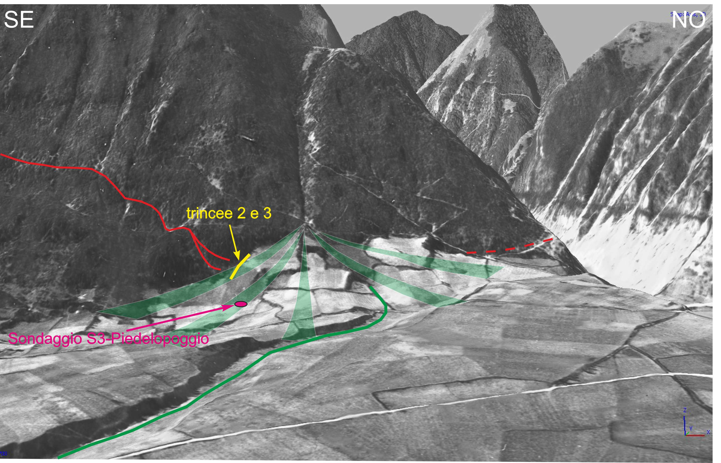


Slide 29




Slide 30




F. Marne a Fucoidi
Deposito argilloso-limoso, bianco-grigio stratificato, in discordanza sul substrato carbonatico (F. Marne a Fucoidi, Cretaceo).
Contiene nannofossili calcarei marini. In particolare, oltre a marker serravalliani, è stato individuato anche Discoaster berggrenii, la cui prima occorrenza (Lowest Occurrence) avviene nel Tortoniano Superiore (calib. in Oc. Atlantico a 8.294 Ma e in Oc. Pacifico a 8.52 Ma).
Non si tratta quindi di un deposito lacustre bensì di un deposito marino relativo a un bacino di thrust-top tempo-equivalente all'avanfossa della Valle Latina. Ci sarebbe qualcosa di cronologicamente simile nel Bacino di Camerino, più a nord.

Slide 31


Slide 32


Nel complesso, quindi, possiamo osservare la centralità del TEMPO nella discussione relativa al concetto di “attività”.
Il “tempo” è il cardine del concetto di “attività” relativo alla tettonica, e di conseguenza è il cardine del concetto di “attività” riferito alle faglie.
Depositi di età romana
Calcari mesozoici
Ma definire un QUANDO che sia SIGNIFICATIVO per definire una FAC (es. 40.000 anni o LGM) è funzione delle REGOLE alle quali risponde un fenomeno. Fenomeno che, come quello sismico, è ripetitivo nel tempo.

Slide 33
1) il limite cronologico dei 40.000 anni è stato definito su base “operativa”, basata essenzialmente sul limite di applicabilità della datazione col metodo del radiocarbonio;
2) in quest’ottica, va considerato che i limiti cronologici ottenuti nel presente studio dei corpi che sigillano la faglia comprendono sicuramente l’Ultimo Massimo Glaciale, ovvero gli ultimi 25.000-15.000 anni che, secondo quanto proposto da Galadini et al. (2012), rappresenta un limite cronologico inferiore sufficientemente lungo per escludere la capacità di un elemento tettonico.
3) Il limite cronologico inferiore relativo all’Ultimo Massimo Glaciale proposto da Galadini et al. (2012) si basa su criteri operativi sia “strumentali” che “geologici”. Infatti, in termini “strumentali”, i depositi e le morfologie relative all’Ultimo Massimo Glaciale sono ubiquitari e, quindi, utili in termini di possibilità di identificare le tracce geologiche della capacità di una faglia, data la loro diffusione sui territori; in termini “geologici”, tale limite è sufficientemente lungo da permettere la “registrazione” geologica del movimento delle faglie attive e capaci considerando i tassi di movimento di queste, stimati per l’Appennino e quindi i tempi di ricorrenza.

Slide 34



Se svincoliamo il CONCETTO DI FAC dal concetto di SISMOGENESI, quindi se una FAC non risponde alla REGOLA di RIPETIBILITA’ di un terremoto prodotto dalla FAC stessa, il concetto di QUANDO (es. 40.000 anni) perde significatività….
Perché non 300 anni? Perché non 500.000 anni?
(da Michetti, 1994)
Le FAC che dobbiamo mappare sono le faglie che influenzano l’evoluzione del paesaggio NON una sola volta, ma con una loro ripetibilità condizionando l’evoluzione del paesaggio nel lungo periodo, con un integrale di ‘n’ eventi di attivazione (terremoti). E queste FAC sono le faglie che in superficie sono l’espressione di una sorgente sismogenetica
(da Dramis e Blumetti, 2005)

Slide 35
GRAZIE PER L’ATTENZIONE

